Slide 1

Gestionar la evaluación docente
Instructivo
Consultor
Cargo
Mes, Año

Slide 2
Gestionar la evaluación docente
01 | Overview
02 | Configuraciones
03 | Evaluación Docente
04 | Resumen

Slide 3
Overview
Gestionar la evaluación docente

Slide 4

Overview: Mapa de capacidades
Gestionar la evaluación docente

Slide 5
Overview: Proceso gestionar la carga de trabajo docente
Gestionar la evaluación docente
Implementar un instrumento institucional que permita generar un consolidado de información, con el fin de analizar y evaluar a los docentes de la institución de forma unificada, generando indicadores comparativos en el tiempo, a nivel de institución, facultad y/o docentes.
Esta encuesta está pensada para evaluar a los docentes, por parte de los estudiantes, pudiendo existir múltiples tipos de encuestas.
El tipo de encuesta se asocia según los cursos configurados para responder la encuesta, donde además los estudiantes responden la encuesta en una fecha determinada. Opcionalmente se puede asignar una retención a los estudiantes mientras no respondan la encuesta.

Slide 6
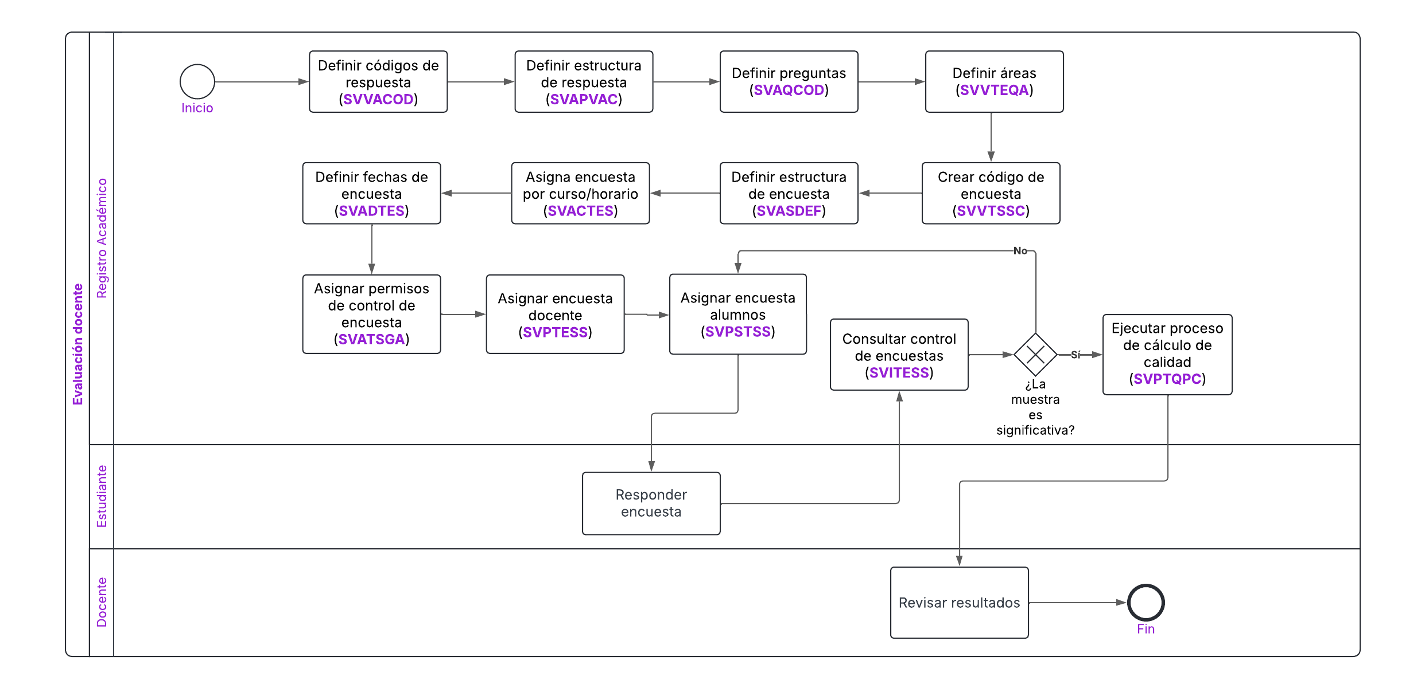
Gestionar la evaluación docente
Overview: Proceso gestionar la evaluación docente

Slide 7

Overview: Región donde aplica
Todo LAC

Slide 8
CONFIGURACIONES
Gestionar la evaluación docente

Slide 9
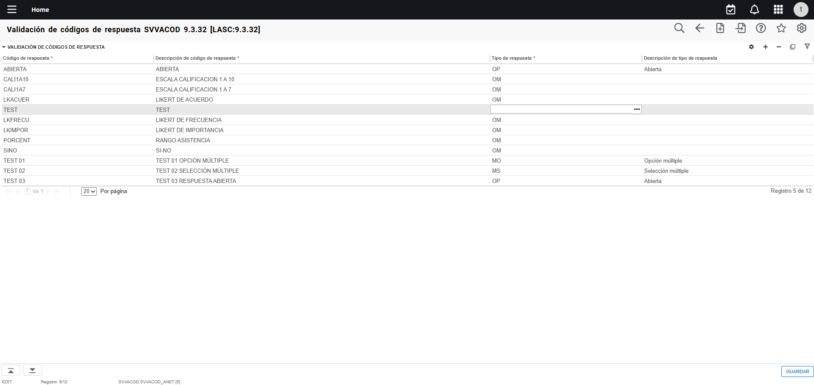
Configuraciones: SVVACOD Validación de códigos de respuesta
Gestionar la evaluación docente
Para crear un nuevo código, presionar el botón Insertar.
1
2
3
Se requiere definir código y descripción de código de respuesta.
Presionar el botón del campo Tipo de respuesta.

Slide 10
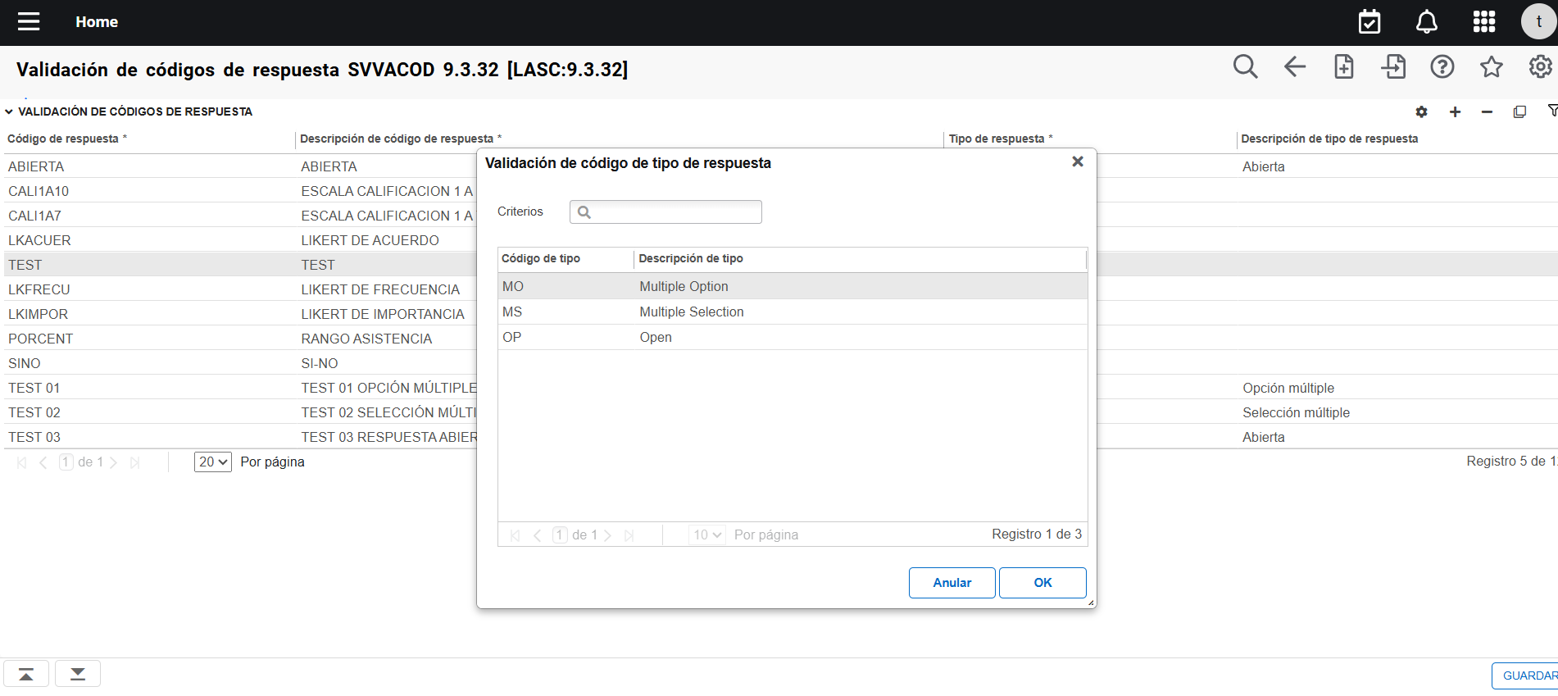
Configuraciones: SVVACOD Validación de códigos de respuesta
Gestionar la evaluación docente
4
Al llamar a la ventana emergente del campo ‘Tipo de respuesta’ se desplegarán las tres opciones existentes:
- Selección múltiple (MS)
- Opción múltiple (MO)
- Pregunta abierta (OP)
5
Presionar el botón OK

Slide 11
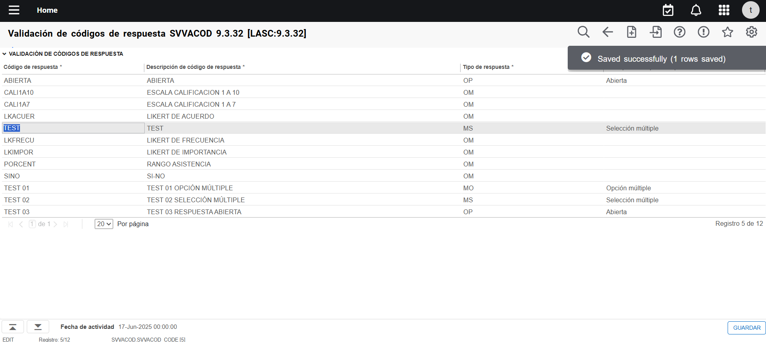
Configuraciones: SVVACOD Validación de códigos de respuesta
Gestionar la evaluación docente
Guardar información
6

Slide 12
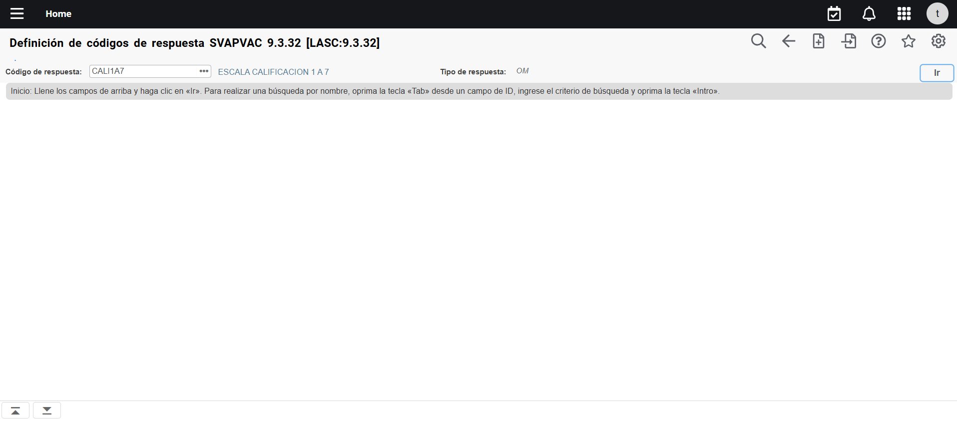
Configuraciones: SVAPVAC Definición de código de respuesta
Gestionar la evaluación docente
1
2
Se requiere ingresar el código de respuesta a la cual se asignarán los posibles valores a seleccionar.
Presionar el botón ‘Ir’

Slide 13
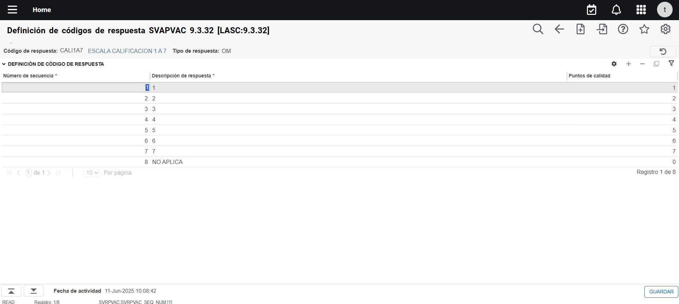
Configuraciones: SVAPVAC Definición de código de respuesta
Gestionar la evaluación docente
Insertar
3
4
Para generar el registro se debe definir lo que fuera el campo ‘Descripción de la respuesta’ y asignar los puntos de calidad que le otorgaría dicha opción a ese estudiante. El campo ‘Número de secuencia’ se define automáticamente a medida que se van formalizando los registros.
Guardar información
5

Slide 14
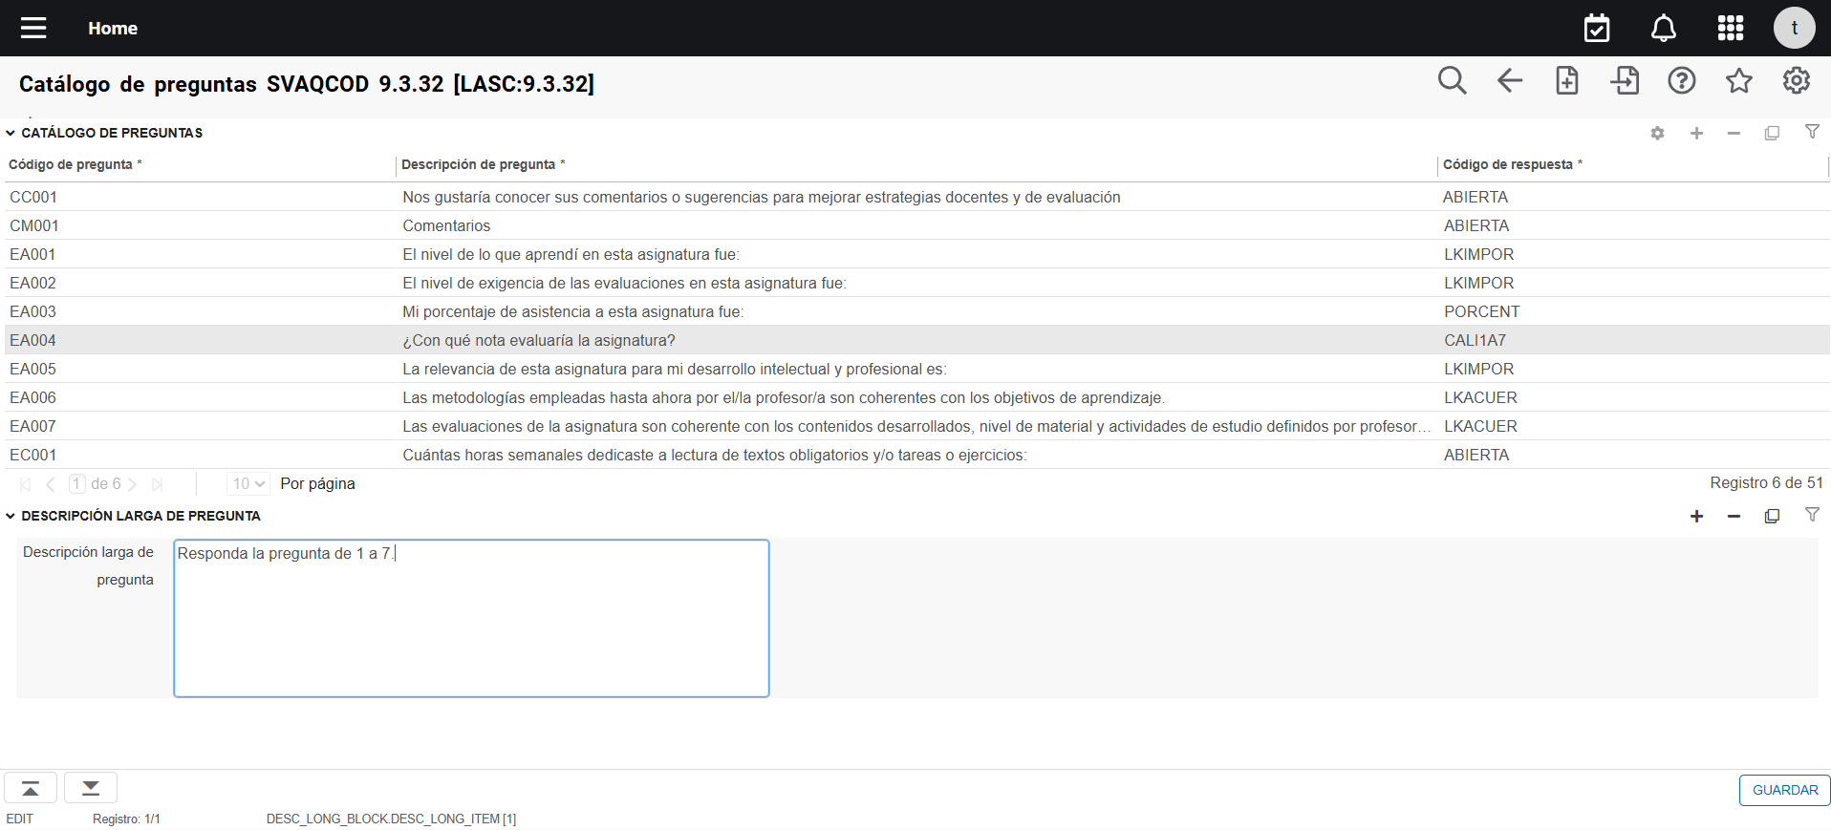
Configuraciones: SVAQCOD Catálogo de preguntas
Gestionar la evaluación docente
Para crear un nuevo código, presionar el botón Insertar.
1
Se ingresa el código y la descripción de la pregunta.
2
3
Presionar el botón del campo Código de respuesta y seleccionar un código que habilitaría las opciones a concretar de dicha encuesta.
4
Se ingresa la descripción larga de lo que fuera una pregunta de la evaluación.
Guardar información
5

Slide 15
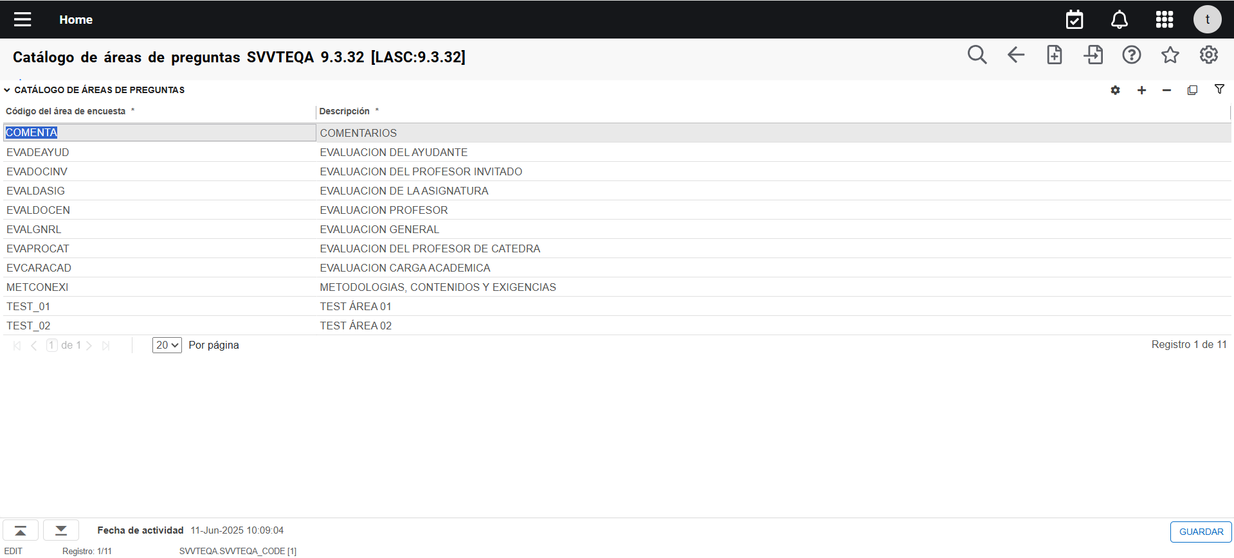
Configuraciones: SVVTEQA Catálogo de áreas de preguntas
Gestionar la evaluación docente
1
Insertar
2
Se ingresa código y descripción de lo que serían las áreas por las cuales se agruparía un conjunto de preguntas dentro de la distribución de la encuesta.
Guardar información
3

Slide 16
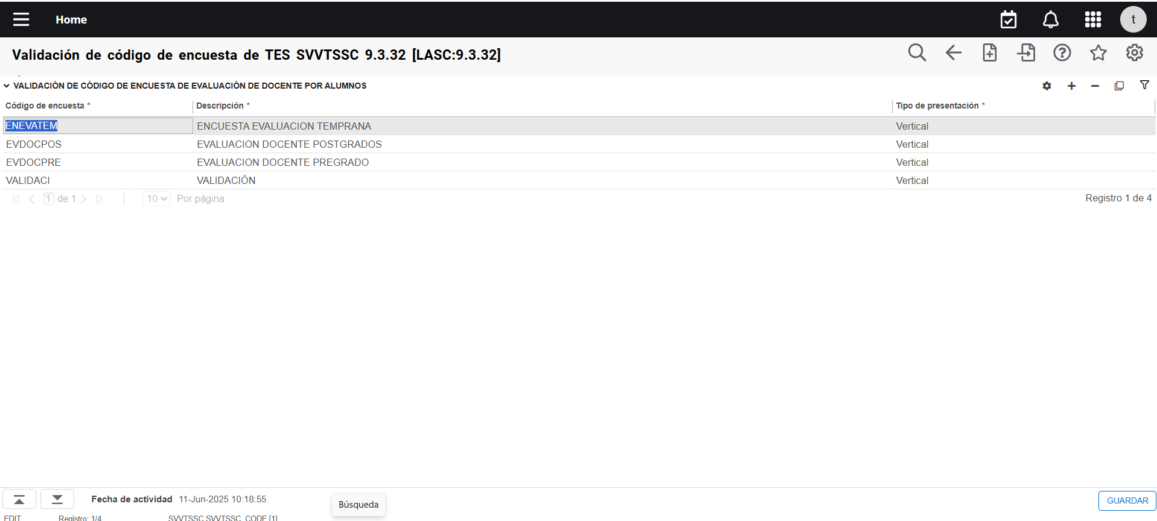
Configuraciones: SVVTSSC Validación de código de encuesta de evaluación de docente por alumnos
Gestionar la evaluación docente
Para crear un nuevo código, presionar el botón Insertar.
1
2
3
Se requiere definir un código único de respuesta y una descripción de lo que sería la encuesta.
Presionar el botón del campo Tipo de presentación para definir si la encuesta tendrá una distribución de preguntas Vertical u Horizontal.
Guardar información
4

Slide 17
EVALUACIÓN DOCENTE
Gestionar la evaluación docente

Slide 18

Gestionar la evaluación docente

Slide 19
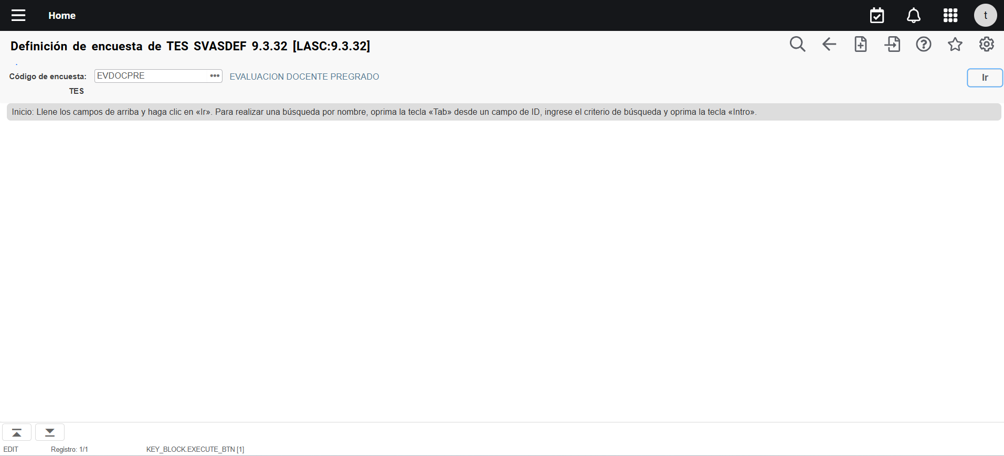
Configuraciones: SVASDEF Definición de encuesta de evaluación del docente por alumno
Gestionar la evaluación docente
1
2
Presionar el botón ‘Ir’
Se requiere ingresar el código de respuesta a la cual se asignarán los posibles valores a seleccionar.

Slide 20
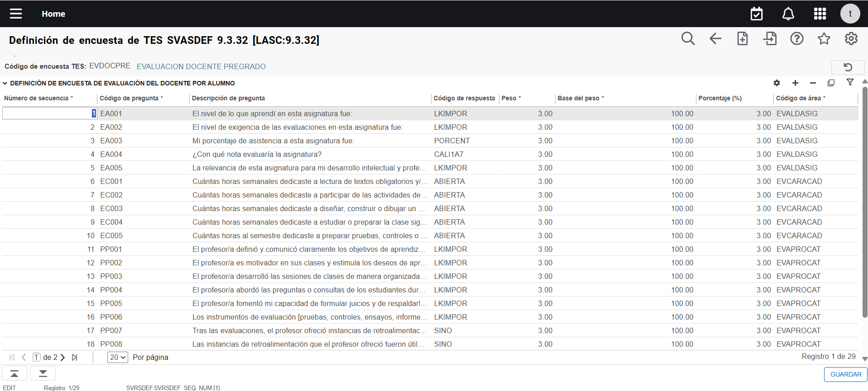
Configuraciones: SVASDEF Definición de encuesta de evaluación del docente por alumno
Gestionar la evaluación docente
En esta página administrativa es donde se configura la estructura de lo que fuera la propia encuesta. En ello se han de definir las preguntas, los códigos de respuestas asociados, el peso específico de la pregunta, el peso base de la misma, el porcentaje que tributan los puntos de calidad sobre los resultados finales y el área en la cual estaría agrupada la pregunta dentro de la encuesta.

Slide 21
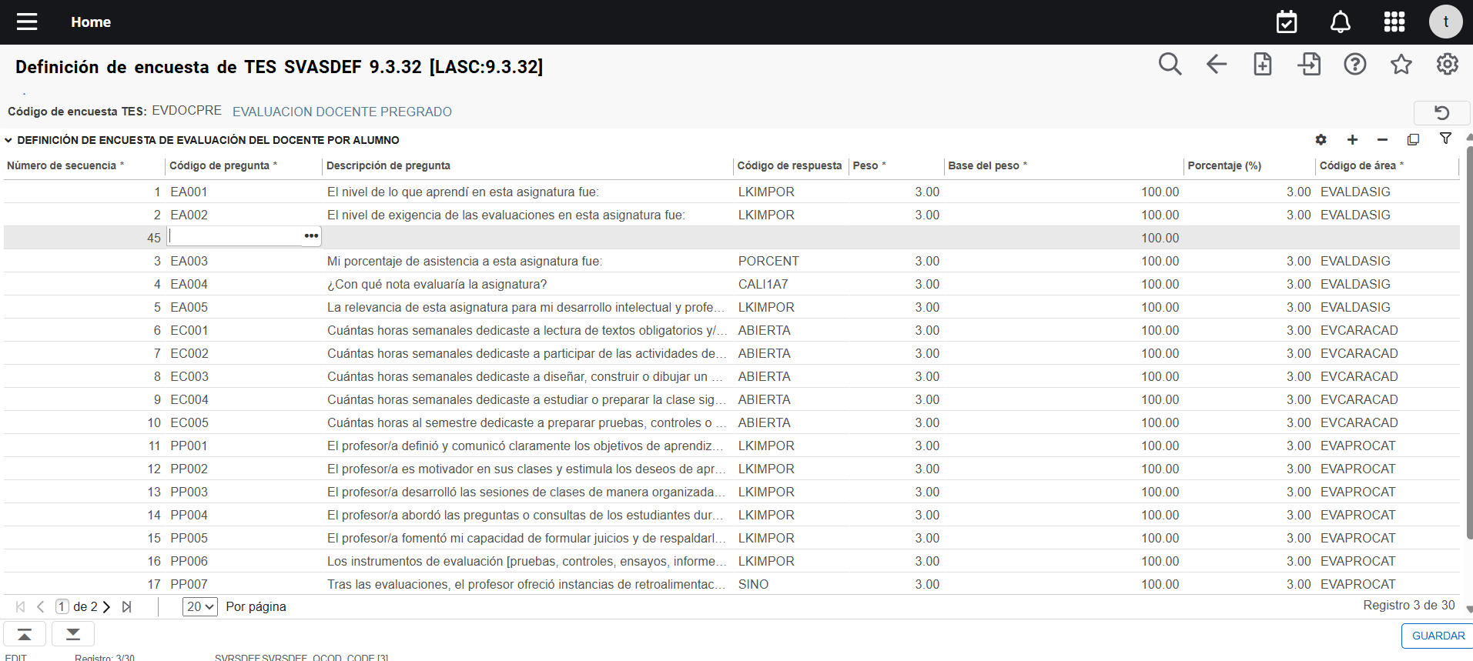
Configuraciones: SVASDEF Definición de encuesta de evaluación del docente por alumno
Gestionar la evaluación docente
Insertar
3
4
Al insertar un registro se solicitará definir los campos: ‘Número de secuencia’, ‘Código de Pregunta’, ‘Peso’, ‘Base del peso’ y ‘Código de área’.
El campo ‘Número de secuencia’ básicamente representa el orden de las preguntas dentro de la encuesta, lo cual debe ser de carácter numérico y siguiendo una secuencialidad entre las mismas preguntas registradas.

Slide 22
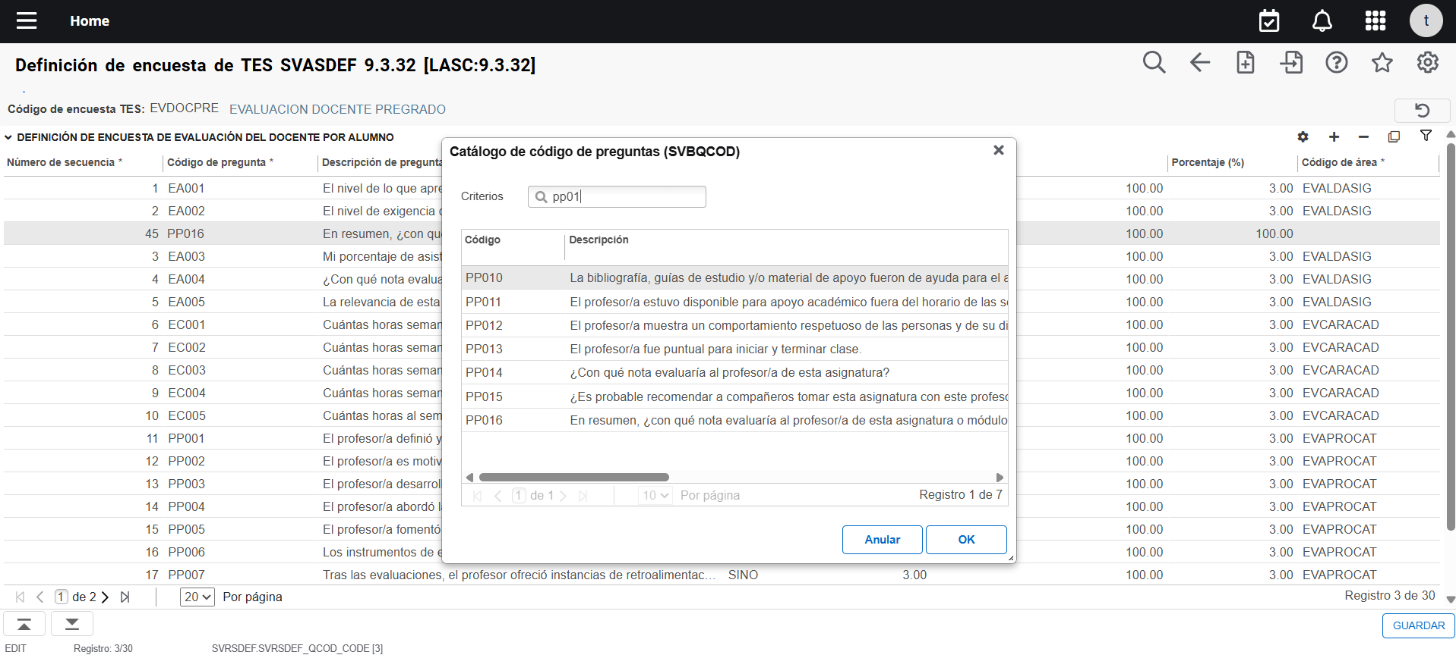
Configuraciones: SVASDEF Definición de encuesta de evaluación del docente por alumno
Gestionar la evaluación docente
5
El campo ‘Código de Pregunta’ utiliza una ventana emergente como opción para seleccionar la pregunta a incorporar en la encuesta.

Slide 23
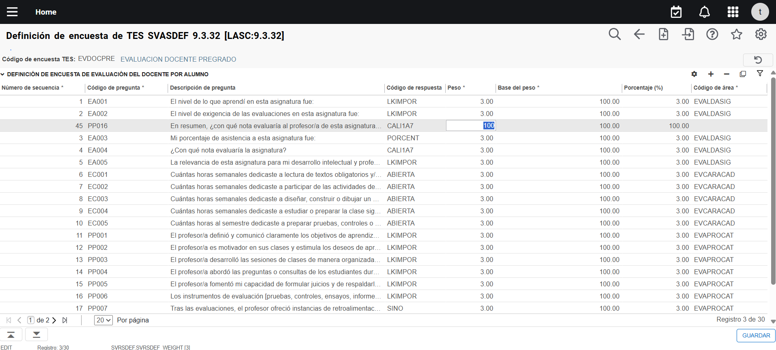
Configuraciones: SVASDEF Definición de encuesta de evaluación del docente por alumno
Gestionar la evaluación docente
6
Seleccionada la pregunta se precargan los registros de la descripción y el código de respuesta que le estuviera asociado. Tras ello se requiere definir el Peso y Base del Peso con el cual se considerarían los puntos de calidad obtenidos de la respuesta recibida de dicha pregunta. Se sugiere utilizar márgenes de 0 a 100 puntos de peso, mismos que luego son reflejados de forma porcentual tras la división de PESO / BASE DEL PESO. Se debe considerar que la ambos valores reflejarán el peso porcentual en el campo ‘porcentaje’

Slide 24
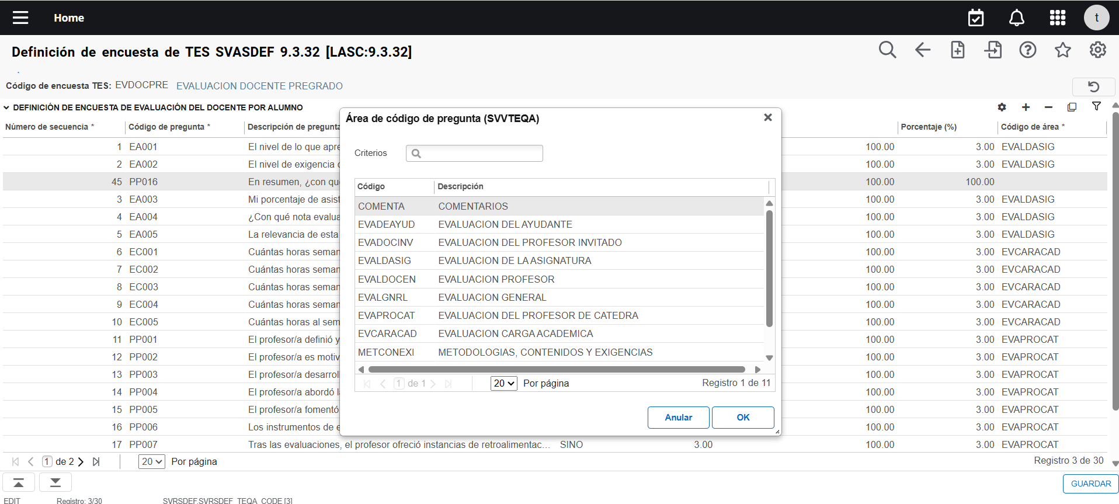
Configuraciones: SVASDEF Definición de encuesta de evaluación del docente por alumno
Gestionar la evaluación docente
7
Finalmente, cada pregunta ingresada se debe asignar a un área específica dentro de la encuesta, misma que al desplegar el campo ‘Código de área’ se presenta una ventana emergente desde la cual seleccionaríamos el área en cuestión.
Guardar información
8

Slide 25
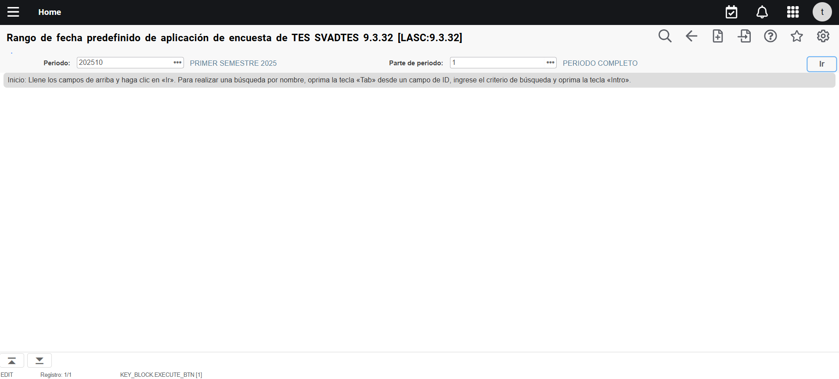
Configuraciones: SVADTES Rango de fecha predefinido de aplicación de encuesta de TES
Gestionar la evaluación docente
1
2
Presionar el botón ‘Ir’
Se requiere ingresar el periodo académico y la parte de periodo a la cual se configurará el rango de fechas para contestar la encuesta, entendiendo que se verán afectados todos los NRC que pertenezcan a dicha parte de periodo.

Slide 26
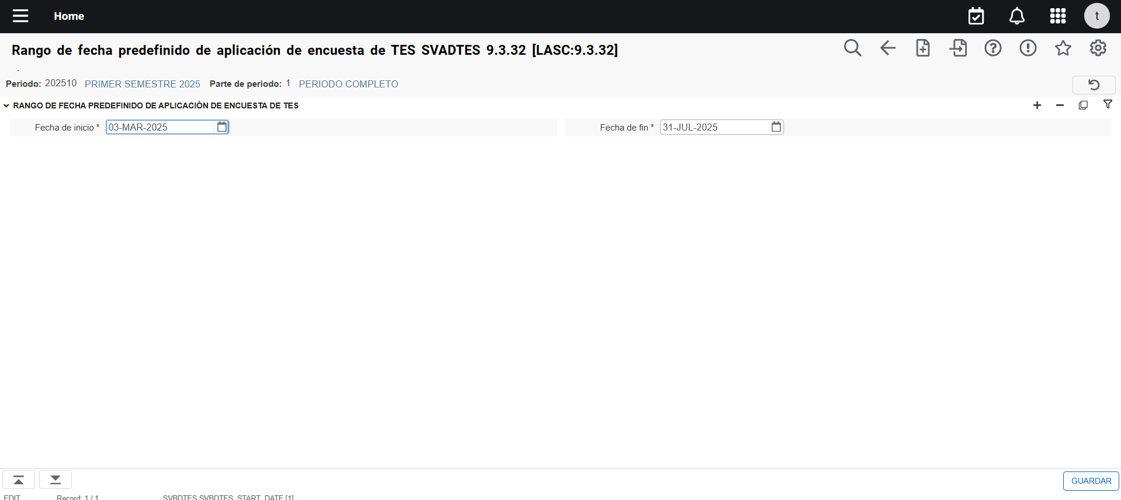
Configuraciones: SVADTES Rango de fecha predefinido de aplicación de encuesta de TES
Gestionar la evaluación docente
3
Al ingresar en la página administrativa, se deben definir la fecha de inicio y la fecha de fin de lo que fuera el rango de tiempo en el cual las encuestas podrían ser respondidas. Se debe considerar que esta configuración aplica para todos los NRC de esa parte de periodo.
Guardar información
4

Slide 27
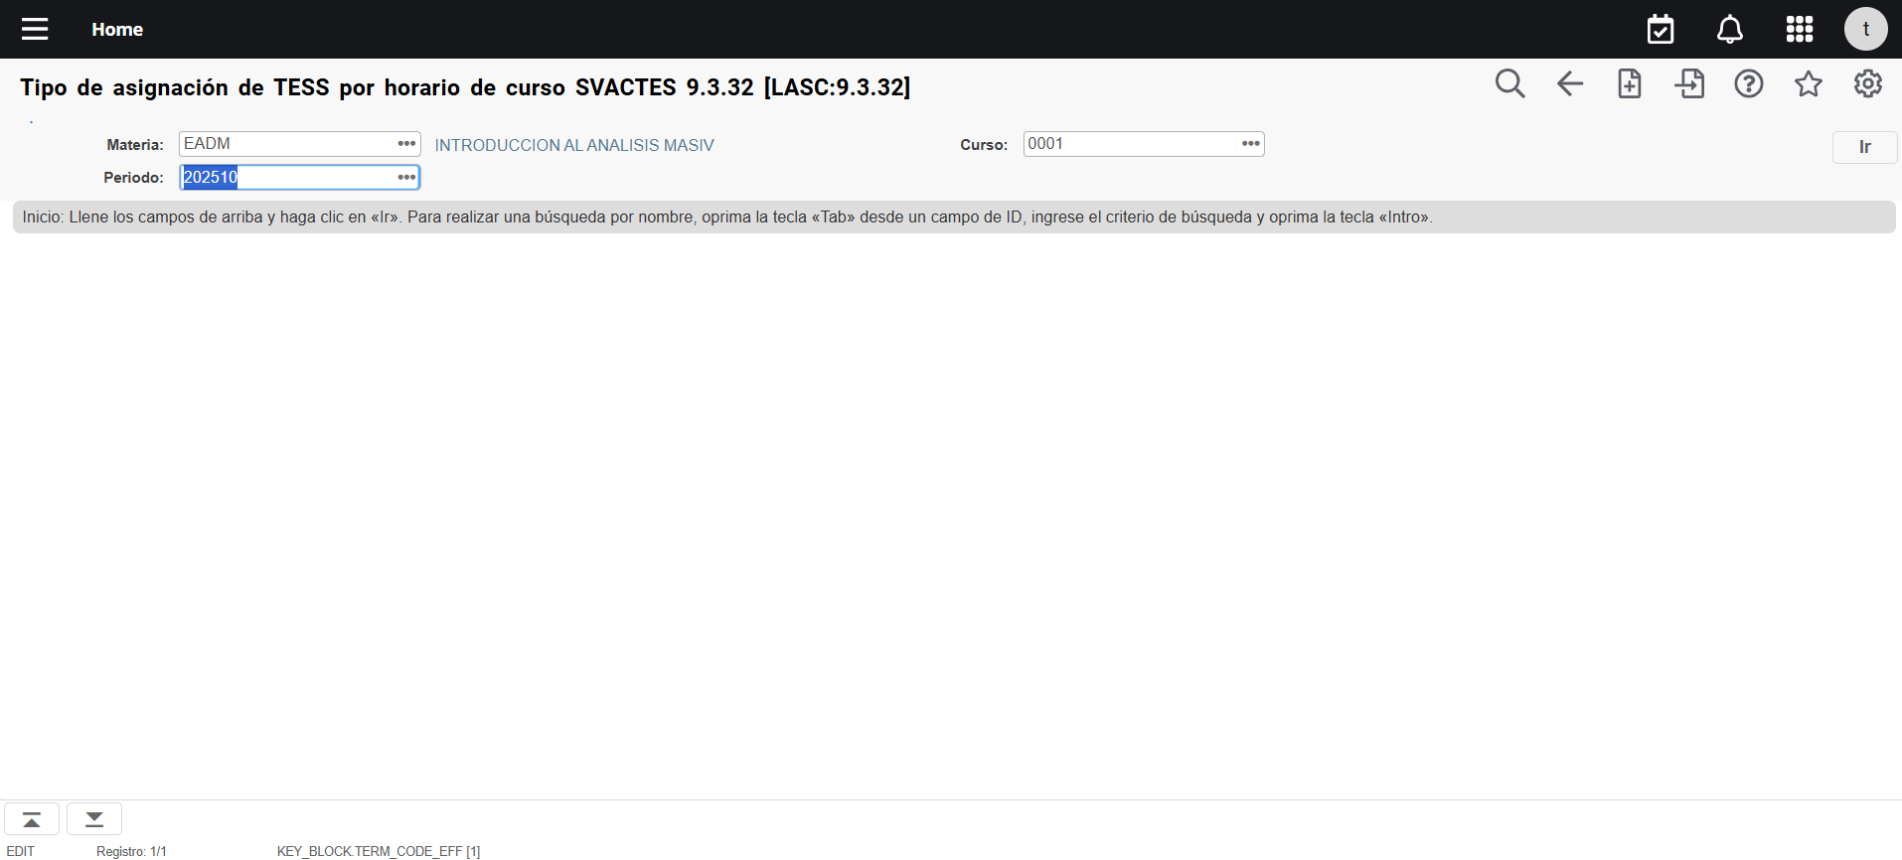
Configuraciones: SVACTES Tipo de asignación de TESS por horario de curso
Gestionar la evaluación docente
1
2
4
3
Se ingresa el código de Curso al cual se aplicaría la encuesta.
Presionar el botón ‘Ir’
Se ingresa el código de Materia a la cual se aplicaría la encuesta.
Se ingresa el período desde el cual se aplicaría la encuesta.

Slide 28
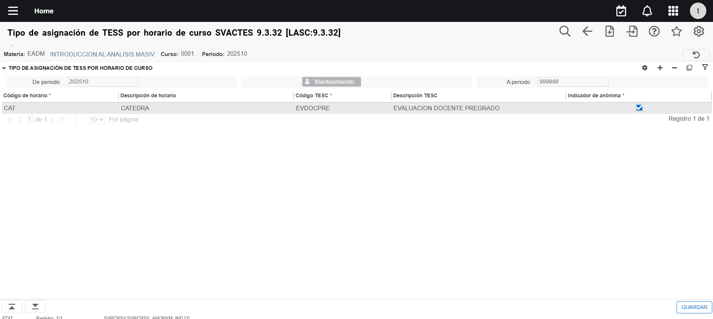
Configuraciones: SVACTES Tipo de asignación de TESS por horario de curso
Gestionar la evaluación docente
5
6
7
En el campo Código de horario se requiere definir el Tipo de Horario a los cuales pertenecerían los NRC de la asignatura, mismos a los cuales se le asignaría una encuesta en particular.
En el campo Código TESC se ha de definir el código de la encuesta que sería aplicada.
La casilla ‘Indicador de anónima’ permite que las encuestas puedan ser respondida de forma anónima por parte de los estudiantes.
Guardar información
8

Slide 29
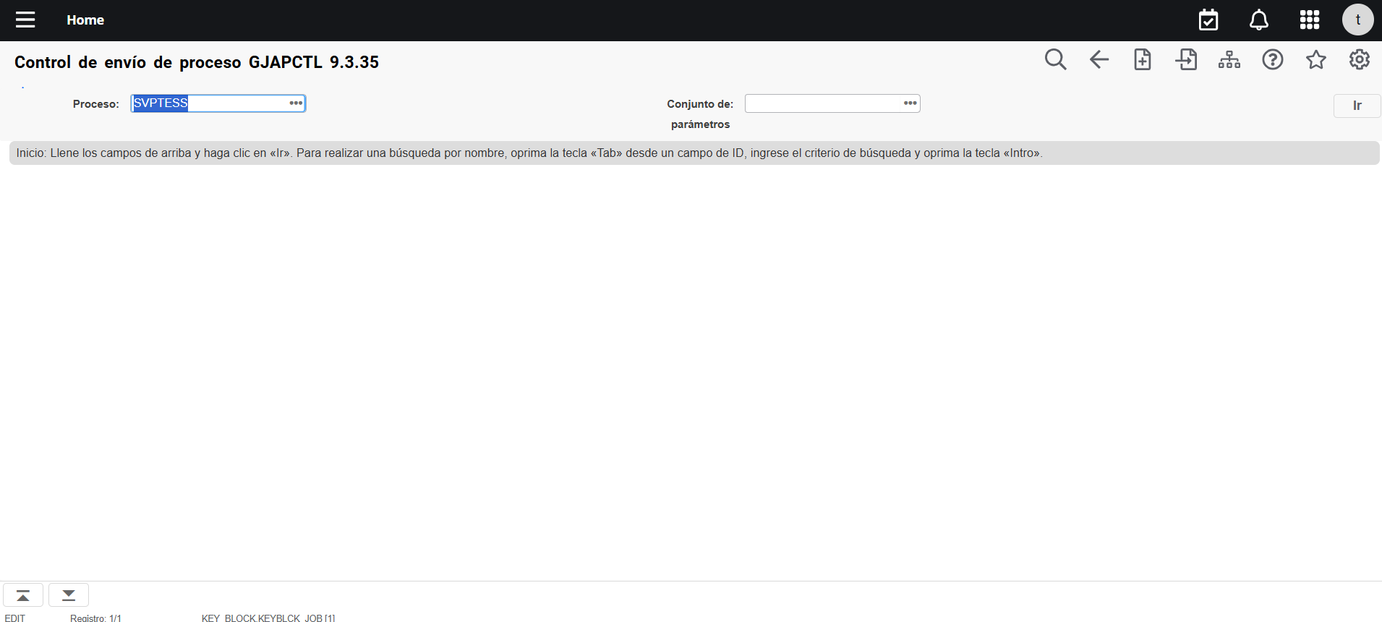
Proceso: SVPTESS Asignación secciones de TESS
Gestionar la evaluación docente
1
2
Presionar el botón ‘Ir’
Para asignar las encuestas configuradas en SVACTES a los distintos NRC programados, se necesita ejecutar el proceso SVPTESS el cual se puede ingresar directamente utilizando el buscador principal o bien ingresando a GJAPCTL y luego seleccionando el proceso SVPTESS.

Slide 30
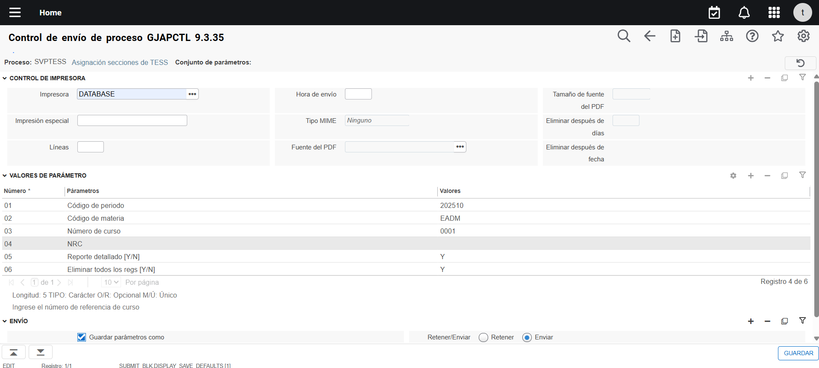
Proceso: SVPTESS Asignación secciones de TESS
Gestionar la evaluación docente
Tras acceder al proceso SVPTESS, en la sección “Control de Impresora” campo ‘Impresora’ se debe asignar la sentencia ‘DATABASE’. Para correr el proceso de manera específica se pueden ingresar los datos solicitados por la forma de proceso, de lo contrario, indicando únicamente los valores 01, 05 y 06 se ejecutará para todas las evaluaciones asignadas a algún curso. El parámetro 05 mostrará en el log un detallado de las asignaciones. El 06 activa la eliminación de los registros de encuestas preexistentes.
3
4
Presionar, el botón ‘Guardar’ para la ejecución del proceso.
5
6

Slide 31
Proceso: SVPTESS Asignación secciones de TESS
Gestionar la evaluación docente
Valores de Parámetros
Número | Parámetros | Descripción
01 | Código de periodo* | Periodo académico donde están programados los NRC a los cuales se asociará la encuesta.
02 | Código de materia | Código de materia de las asignaturas a asociar las encuestas
03 | Número de curso | Código de curso de las asignaturas a asociar las encuestas
04 | NRC | NRC específico al cual se asignaría una encuesta
05 | Reporte Detallado [Y/N]* | Usar ‘Y’ en el caso que se desee que el archivo .log contenga el detalle de la asignación por cada NRC identificado. Usar ‘N’ en caso de que no se requiera este detalle.
06 | Eliminar todos los regs [Y/N]* | Usar ‘Y’ en el caso que se desee reemplazar la asignación de encuestas que tengan los NRC afectos. Usar ‘N’ en caso de que no se requiera eliminar las asignaciones previas de encuestas en los NRC afectos

Slide 32
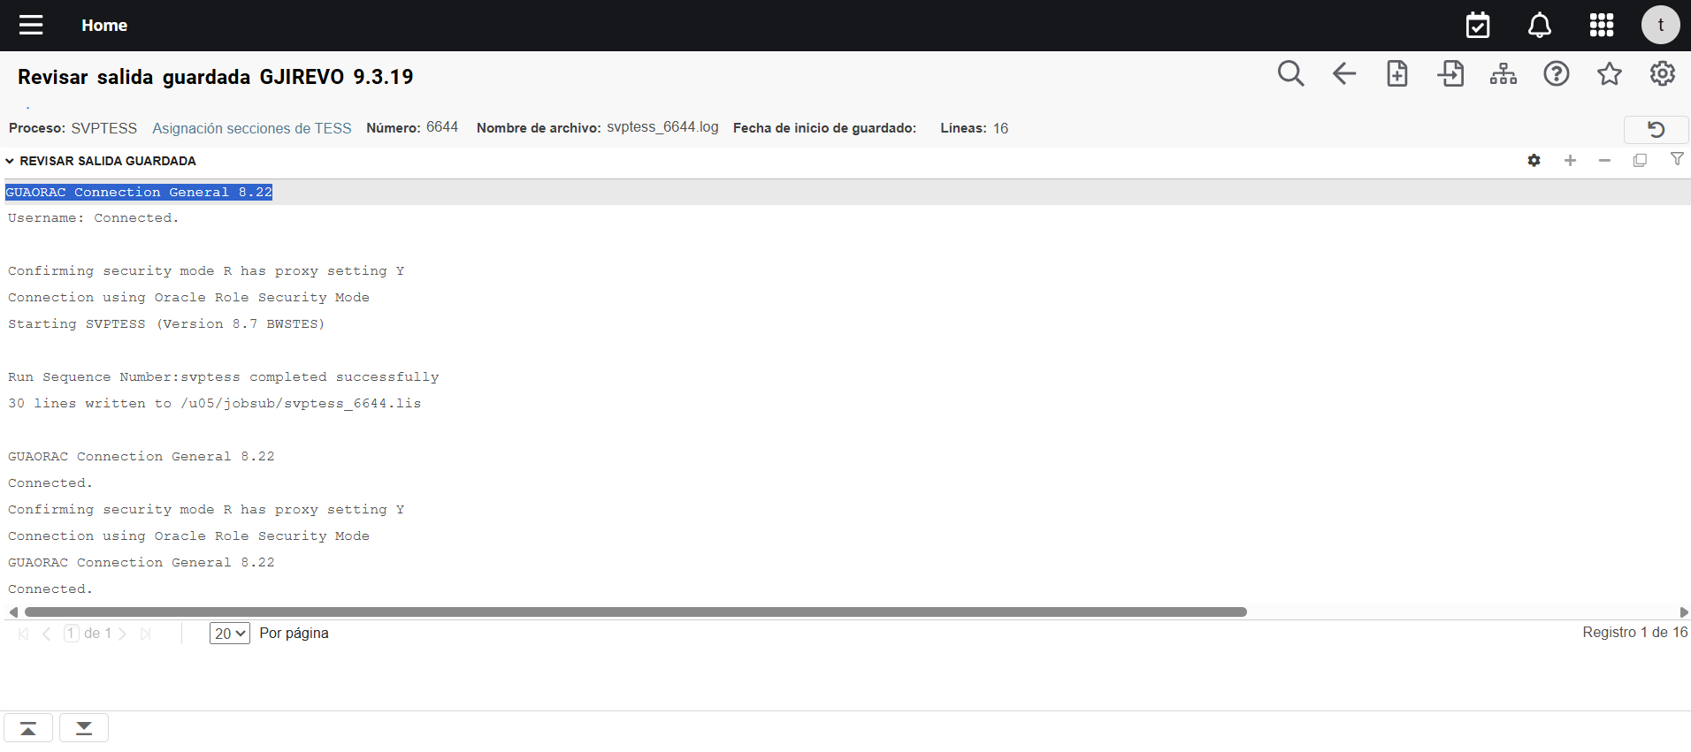
Proceso: SVPTESS Asignación secciones de TESS .LOG
Gestionar la evaluación docente

Slide 33
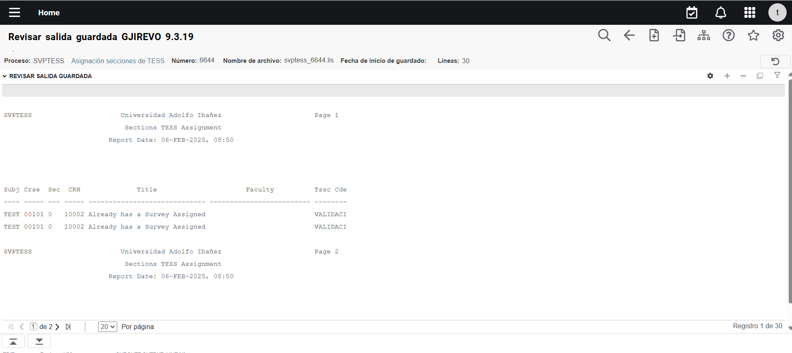
Proceso: SVPTESS Asignación secciones de TESS .LIS
Gestionar la evaluación docente

Slide 34
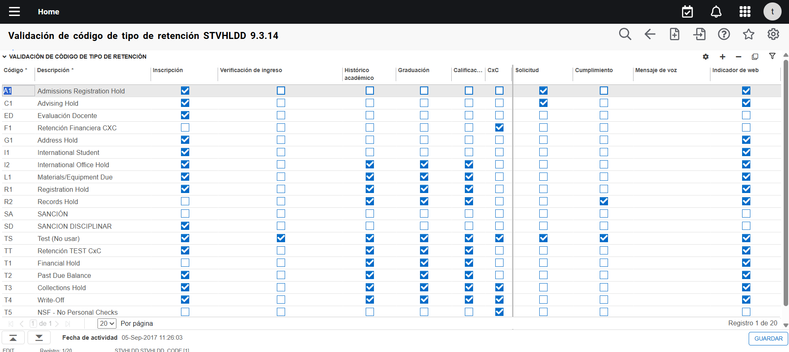
Premisa: STVHLDD Validación de código de tipo de retención
Gestionar la evaluación docente
La retención asociada a la evaluación docente ya se encuentre creada y configurada en STVHLDD.

Slide 35
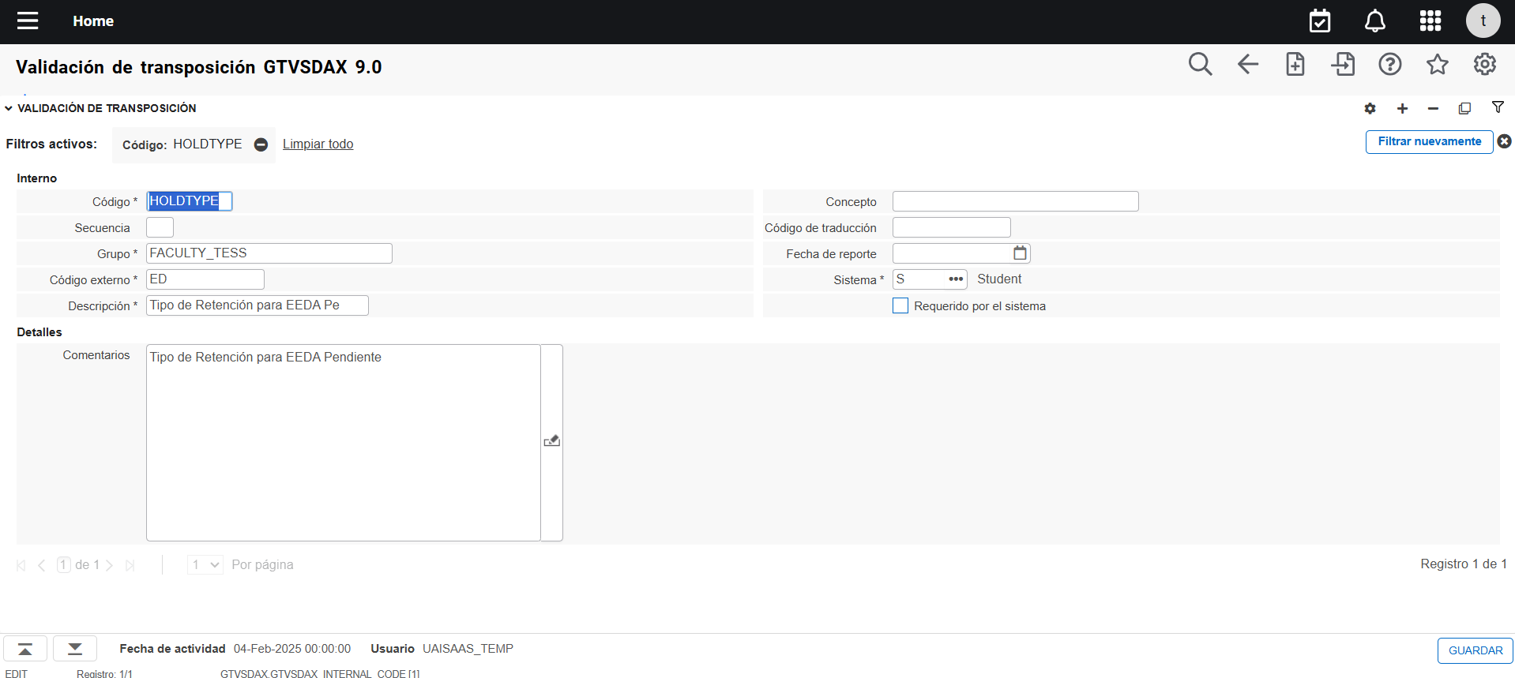
Configuración: GTVSDAX Validación de transposición
Gestionar la evaluación docente
1
Se debe definir la retención que sería aplicada a los estudiantes durante el desarrollo de la encuesta de evaluación docente, lo cual debe quedar definido en el campo ‘Código externo’ de la página de configuración GTVSDAX > Código: ‘HOLDTYPE’.
2
Guardar información
3

Slide 36
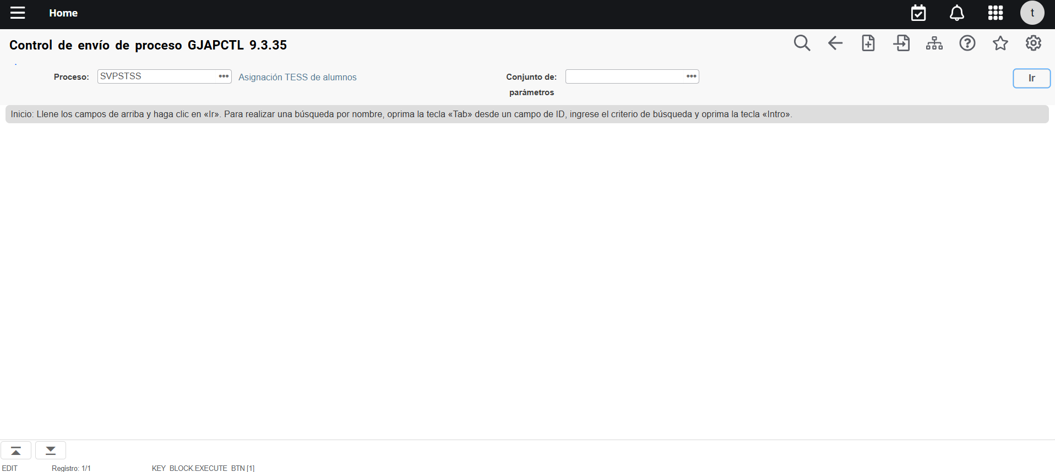
Proceso: SVPSTSS Asignación TESS de alumnos
Gestionar la evaluación docente
1
Presionar el botón ‘Ir’
2
Posterior a la ejecución del proceso SVPTESS, se han de asignar las encuestas a los estudiantes de los NRC ya identificados del proceso anterior, mediante la ejecución del proceso SVPSTSS al cual se puede ingresar directamente utilizando el buscador principal o bien ingresando a GJAPCTL y luego seleccionando el proceso SVPSTSS.

Slide 37
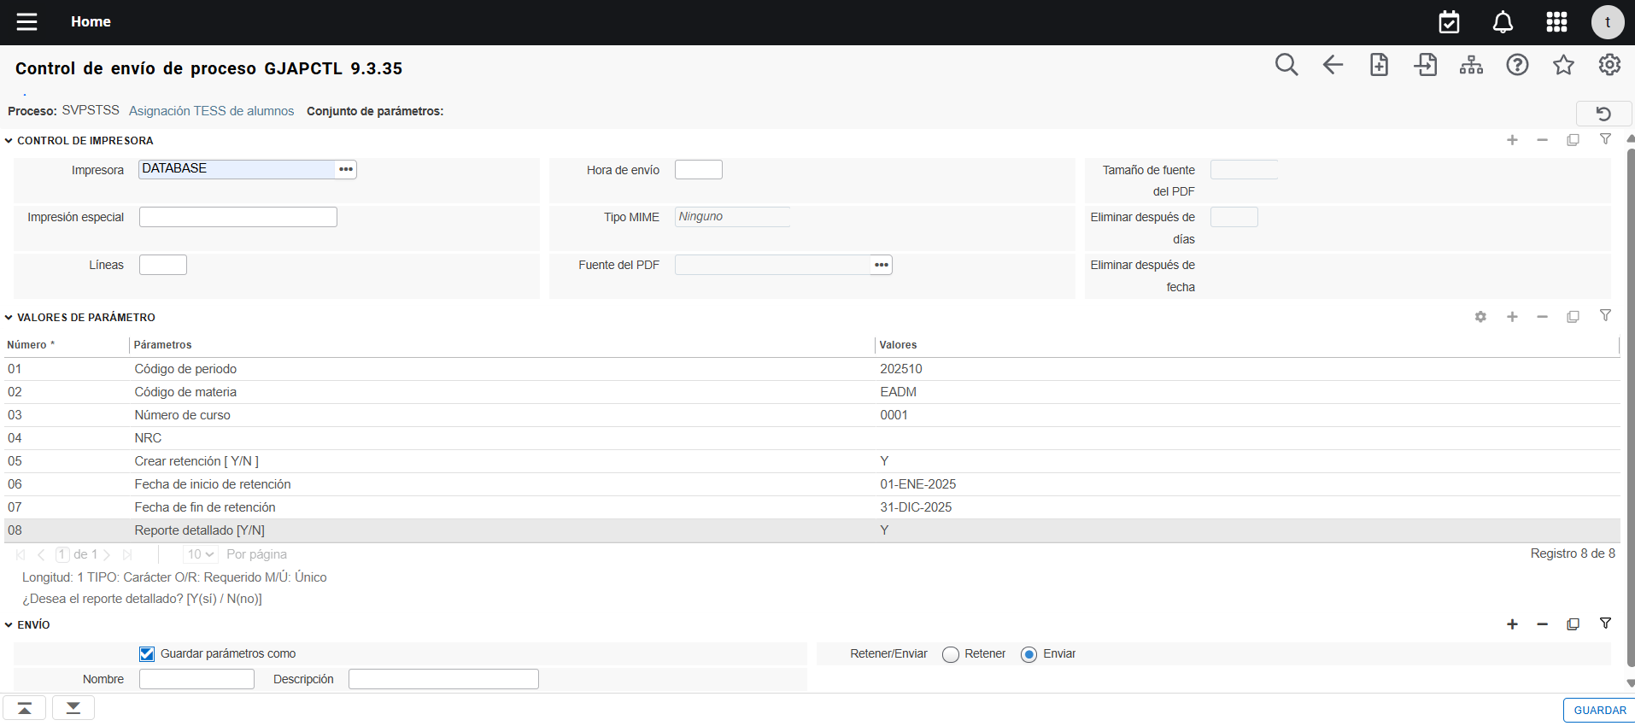
Proceso: SVPSTSS Asignación TESS de alumnos
Gestionar la evaluación docente
Tras acceder al proceso SVPSTSS, en la sección “Control de Impresora” campo ‘Impresora’ se debe asignar la sentencia ‘DATABASE’. Para correr el proceso de forma masiva, basta con definir lo que fueron los parámetros 01, 05 y 08 donde se asignaría la encuesta a todas las asignaturas del periodo definido. El proceso además puede ser ejecutado para una asignatura en particular (parámetros 02 y 03) o para un NRC específico (parámetro 04).
3
4
5
37

Slide 38
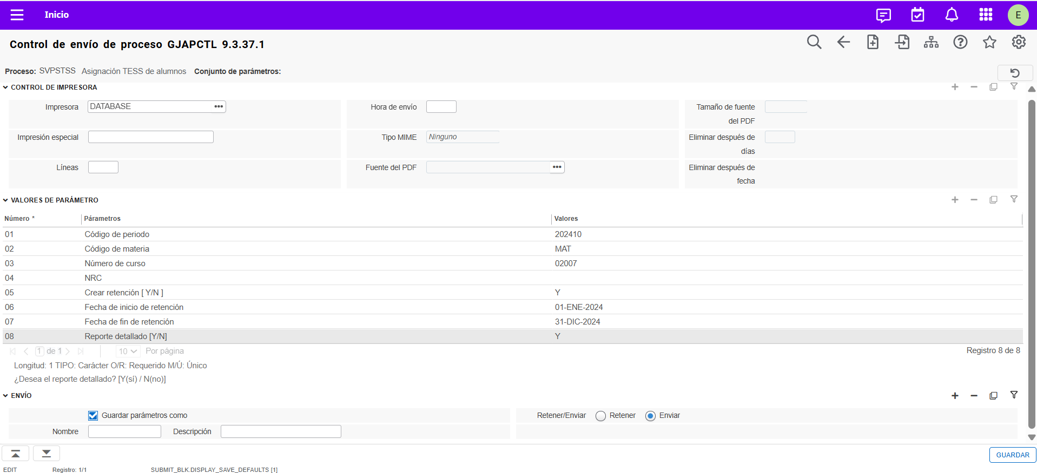
Proceso: SVPSTSS Asignación TESS de alumnos
Gestionar la evaluación docente
3
4
Los parámetros 05, 06 y 07 habilitan la asignación de una retención asociada a los estudiantes, misma que estaría activa hasta que la hayan respondido. La retención asignada corresponderá a la que se encuentre definida en GTVSDAX > Código: ‘HOLDTYPE’. EL parámetro 08 habilita el hecho que el archivo . log se encuentre el detalle de las asignaciones de encuetas realizadas.
5
Presionar, el botón ‘Guardar’ para la ejecución del proceso.
6
38

Slide 39
Proceso: SVPSTSS Asignación TESS de alumnos
Gestionar la evaluación docente
Valores de Parámetros
Número | Parámetros | Descripción
1 | Código de periodo* | Periodo académico donde están programados los NRC a los cuales se asociará la encuesta a los estudiantes inscritos en dichos NRC.
2 | Código de materia | Código de materia de las asignaturas a asociar las encuestas a los estudiantes
3 | Número de curso | Código de curso de las asignaturas a asociar las encuestas a los estudiantes
4 | NRC | NRC específico al cual se asignaría una encuesta a los estudiantes
5 | Crear retención [Y/N]* | Usar ‘Y’ en el caso que se desee que el archivo .log contenga el detalle de la asignación por cada NRC identificado. Usar ‘N’ en caso de que no se requiera este detalle.
6 | Fecha de inicio de retención | Fecha de inicio de la retención. Debe tener el formato DD-MMM-AAAA y no puede ser una fecha anterior a la actual.
7 | Fecha de fin de retención | Fecha de fin de la retención. Debe tener el formato DD-MMM-AAAA.
8 | Reporte Detallado [Y/N]* | Usar ‘Y’ en el caso que se desee que el archivo .log contenga el detalle de la asignación por cada NRC identificado. Usar ‘N’ en caso de que no se requiera este detalle.
39

Slide 40
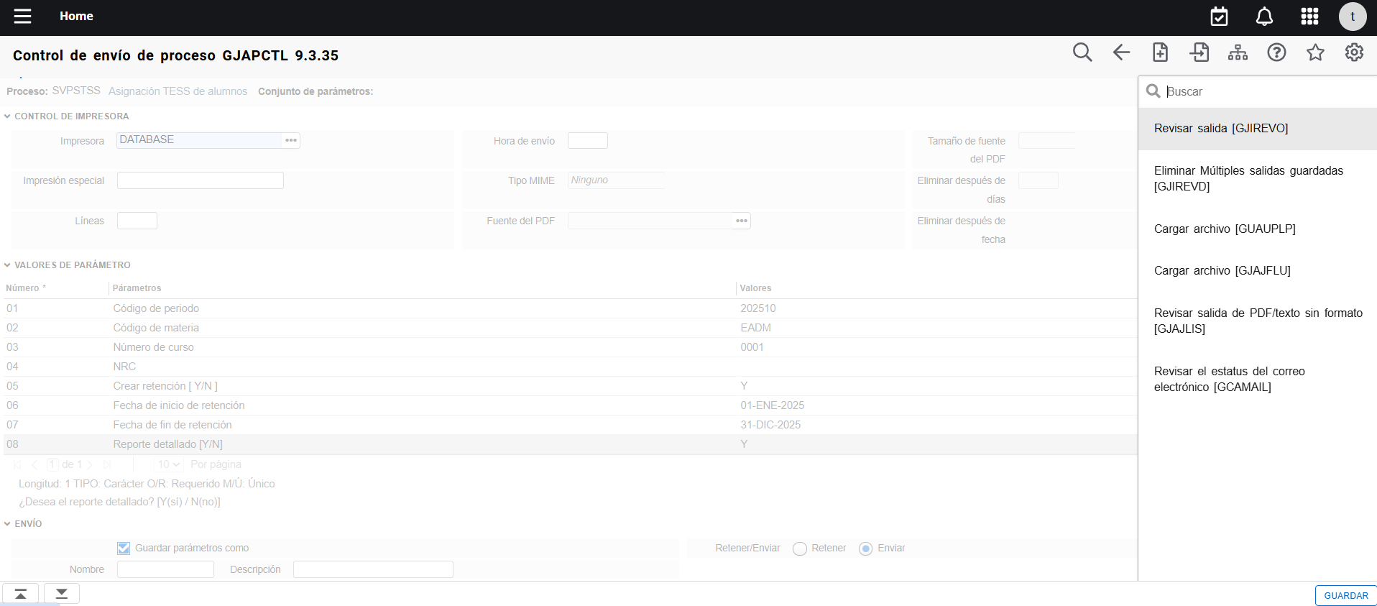
Proceso: SVPSTSS Asignación TESS de alumnos .LOG
Gestionar la evaluación docente
7
Para consultar la salida del proceso, se presiona el botón RELACIONADO.
8
Luego se selecciona la opción Revisar salida [GJIREVO]
40

Slide 41
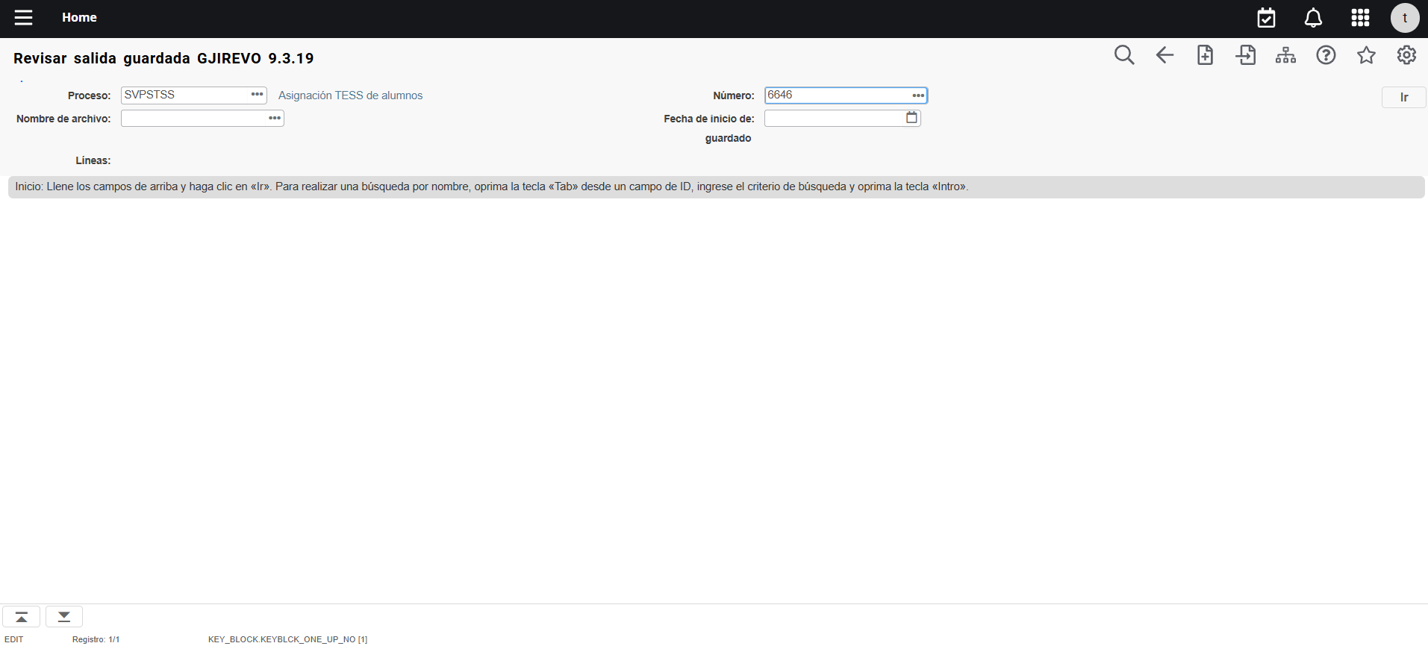
Proceso: SVPSTSS Asignación TESS de alumnos .LOG
Gestionar la evaluación docente
9
10
Al abrirse la página GJIREVO, esta relaciona la información del proceso ejecutado y el número del proceso generado.
Desplegar la lista del campo Nombre de archivo.
41

Slide 42
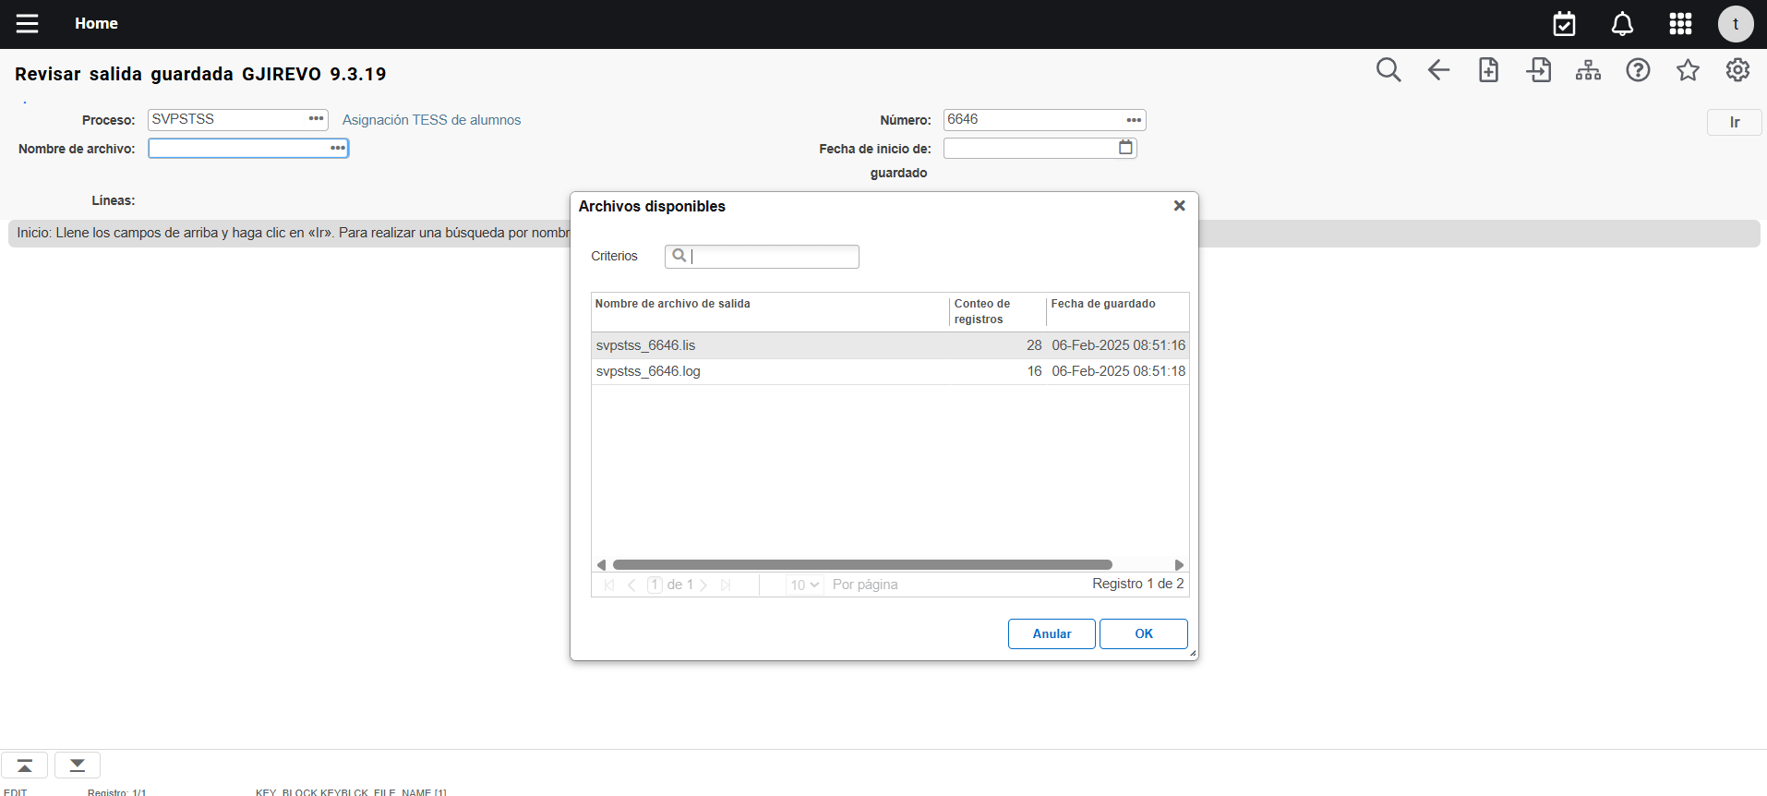
Proceso: SVPSTSS Asignación TESS de alumnos .LOG
Gestionar la evaluación docente
Se despliega la ventana emergente con los Archivos disponibles.
11
12
Luego de seleccionar el archivo a abrir, se presiona el botón OK.
Se relacionan los archivos .lis y .log generados en el proceso con la información de los registros procesados, la fecha y la hora de la ejecución del proceso.
13
42

Slide 43
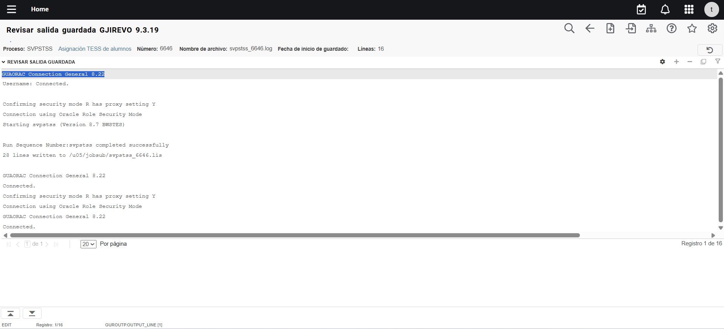
Proceso: SVPSTSS Asignación TESS de alumnos .LOG
Gestionar la evaluación docente
El archivo .log indica si el proceso se ejecutó o no exitosamente. En caso de que el proceso no se ejecute de forma exitosa, se deben validar los pasos anteriormente descritos y volverlo a ejecutar.
43

Slide 44
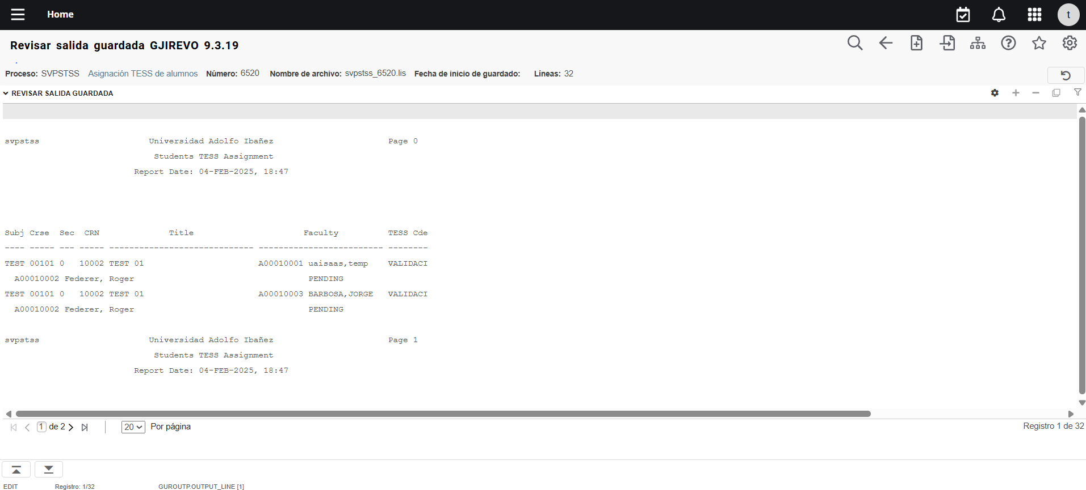
Proceso: SVPSTSS Asignación TESS de alumnos .LIS
Gestionar la evaluación docente
El archivo .lis relaciona el resultado del proceso ejecutado, listando los registros procesados. Para este caso, la salida relaciona el código de materia, código de curso, sección, nrc, título del curso, datos del estudiante y el código de la encuesta asignada.
44

Slide 45

Gestionar la evaluación docente

Slide 46
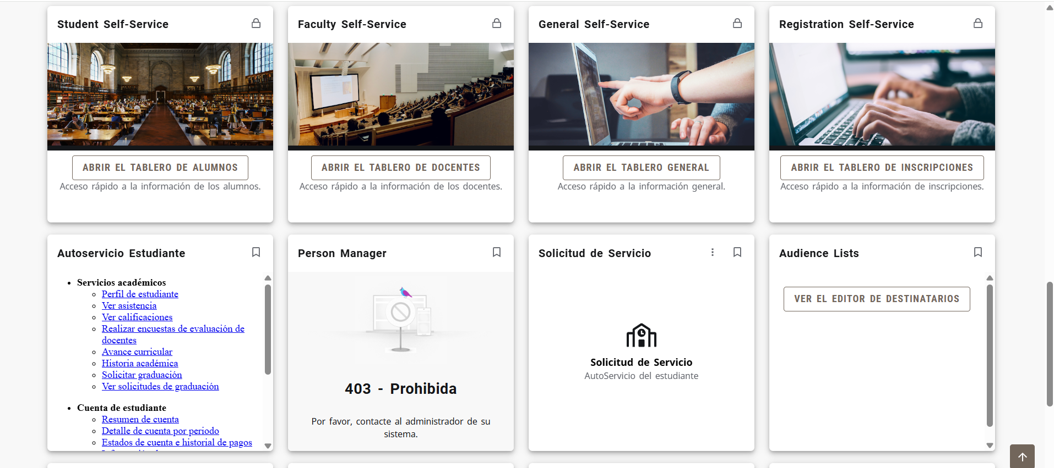
SSB9: Responder Encuestas Docentes
Gestionar la evaluación docente
Desde Experience se a responder las Encuestas de Evaluación Docente
’
1

Slide 47
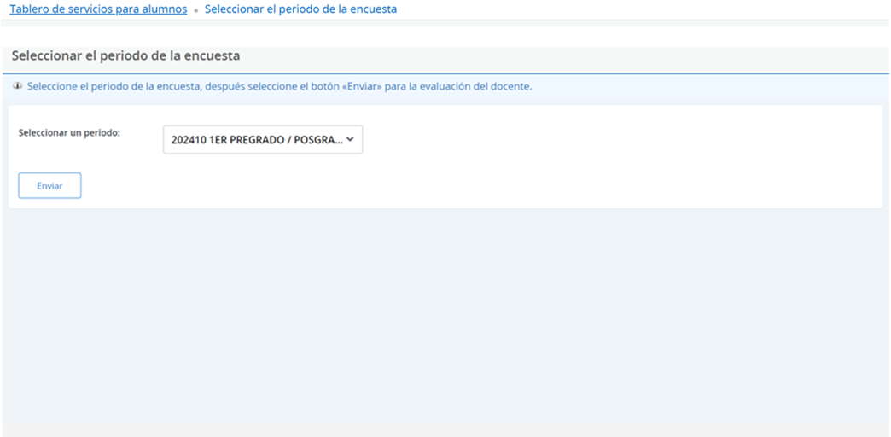
SSB9: Responder Encuestas Docentes
Gestionar la evaluación docente
2
El estudiante debe seleccionar el Periodo Académico en el cual se le está solicitando responder la encuesta, y presionar el botón ‘Enviar’
3

Slide 48
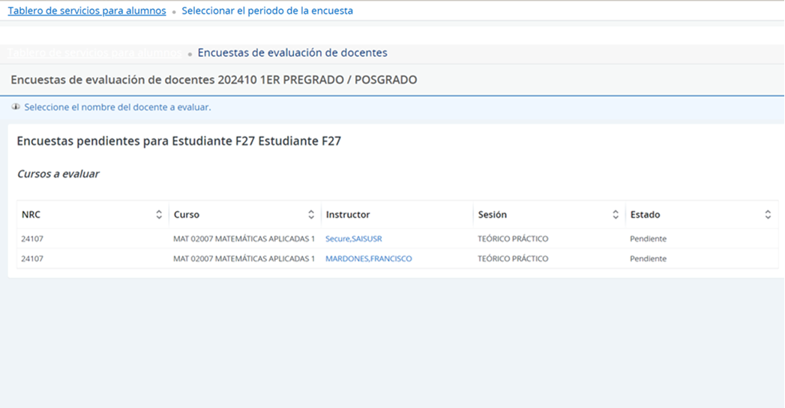
SSB9: Responder Encuestas Docentes
Gestionar la evaluación docente
4
En la ventana se le presentará la lista de todas las evaluaciones de docentes que tiene pendiente de responder a lo cual deberá seleccionar el nombre del docente y cuyo registro hacer referencia al NRC por el cual estaría siendo desarrollada la encuesta.

Slide 49
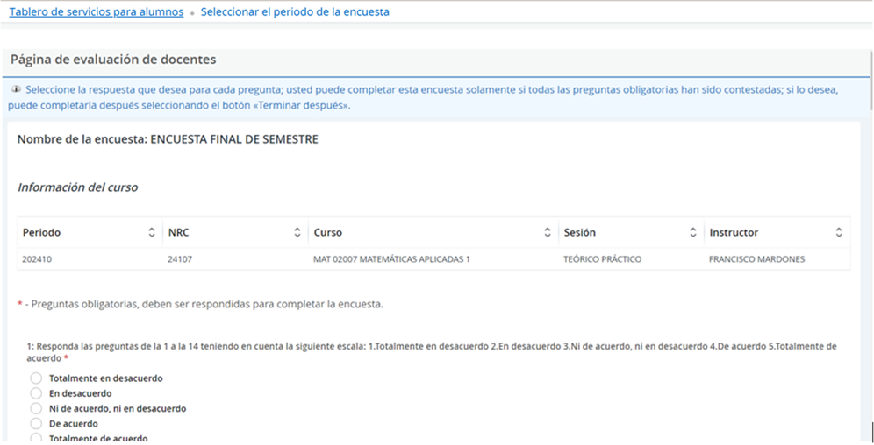
SSB9: Responder Encuestas Docentes
Gestionar la evaluación docente
En este apartado se presentaría la encuesta de evaluación docente configurada para este caso con las preguntas respectivas.

Slide 50
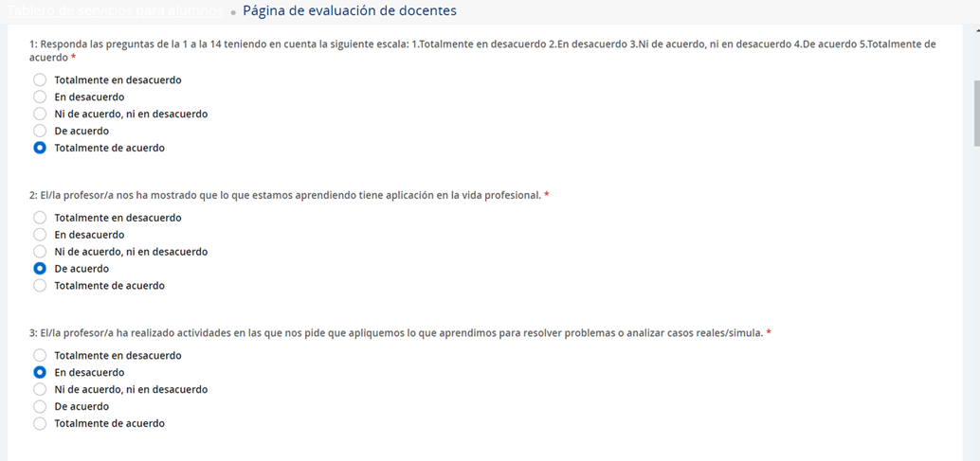
SSB9: Responder Encuestas Docentes
Gestionar la evaluación docente
5
El estudiante deberá desarrollar la encuesta designada, hasta completarla en su totalidad.

Slide 51
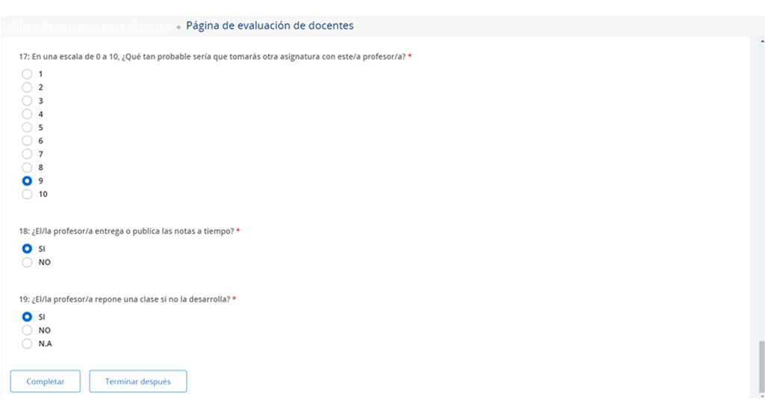
SSB9: Responder Encuestas Docentes
Gestionar la evaluación docente
Completada la encuesta, el estudiante debe seleccionar el botón ‘Completar’ para finalizar el desarrollo de esta.
6

Slide 52
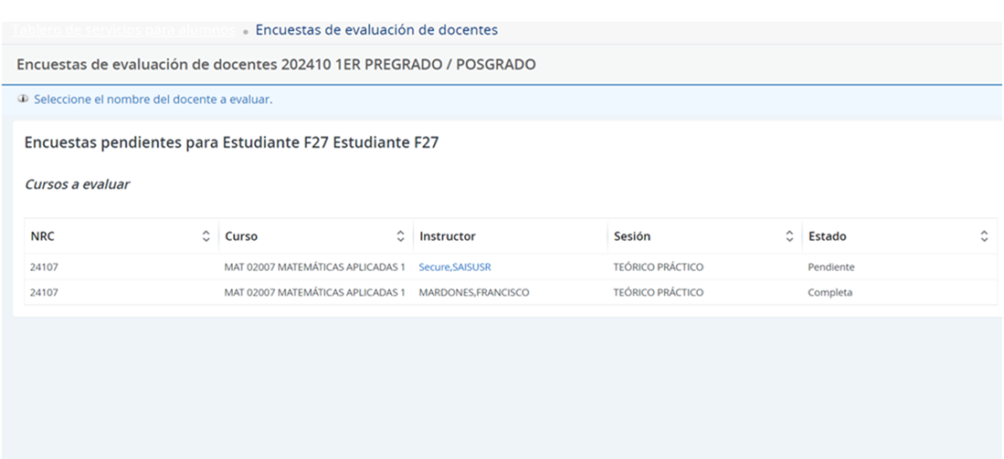
SSB9: Responder Encuestas Docentes
Gestionar la evaluación docente
7
Si la encuesta fue respondida en su totalidad de forma satisfactoria, se podrá visualizar el estado ‘Completa’ en la ventana principal de las encuestas a complementar.

Slide 53

Gestionar la evaluación docente

Slide 54
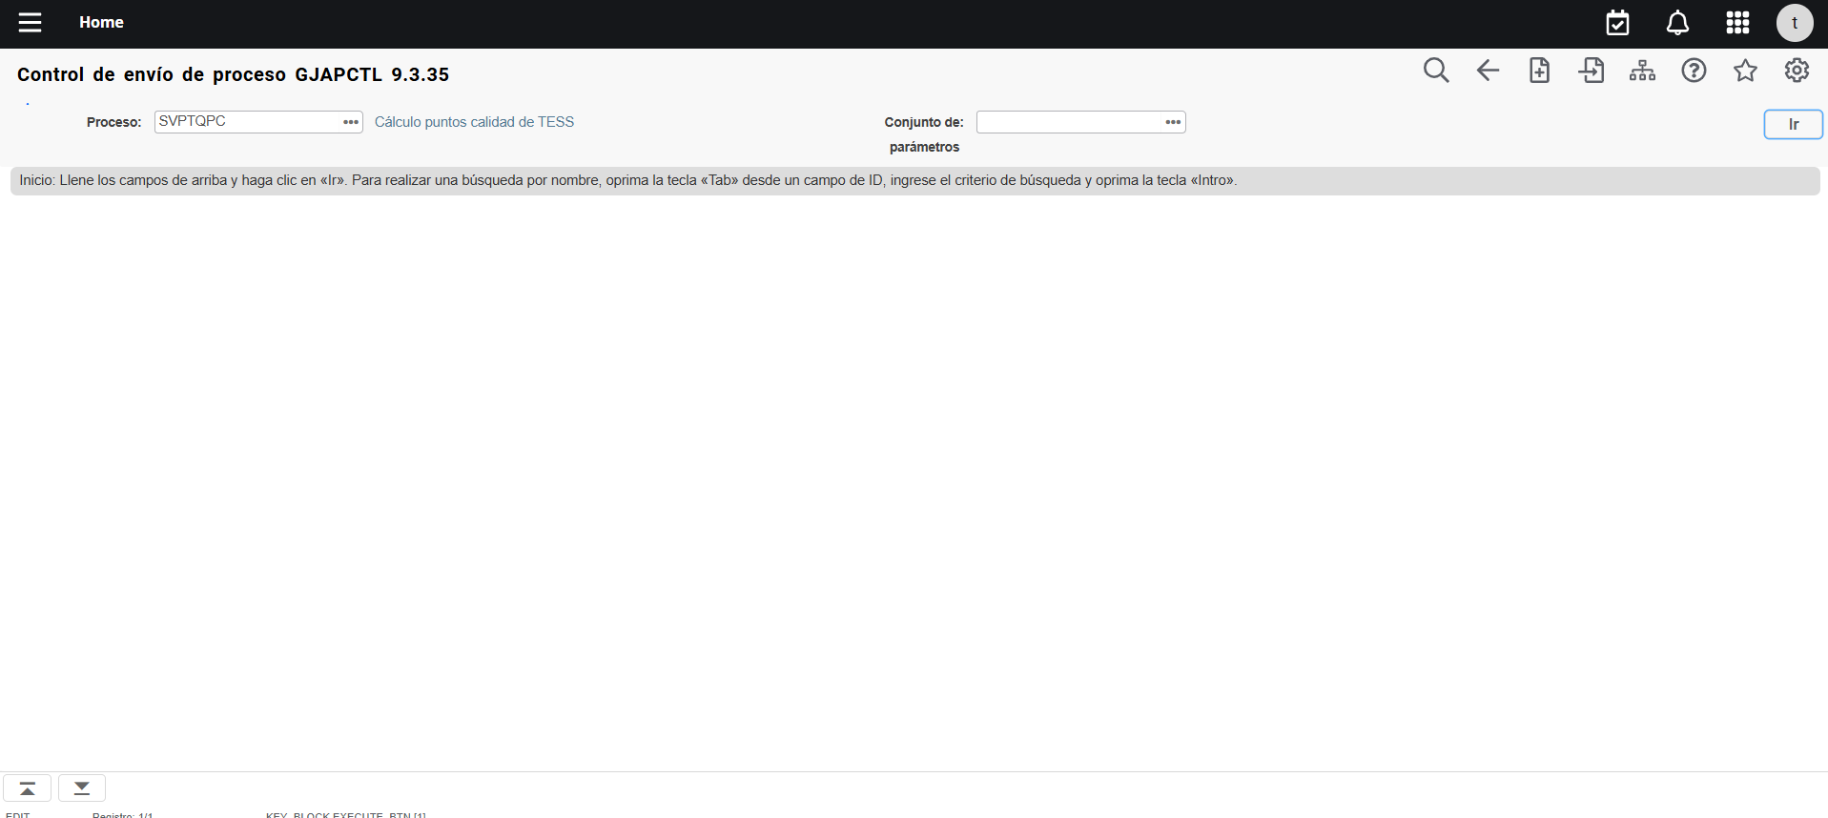
Proceso: SVPTQPC Cálculo puntos calidad de TESS
Gestionar la evaluación docente
1
Presionar el botón ‘Ir’
2
Para procesar los resultados de la encuesta se debe acceder al proceso SVPTQPC al cual se puede ingresar directamente utilizando el buscador principal o bien ingresando a GJAPCTL y luego seleccionando el proceso SVPTQPC.

Slide 55
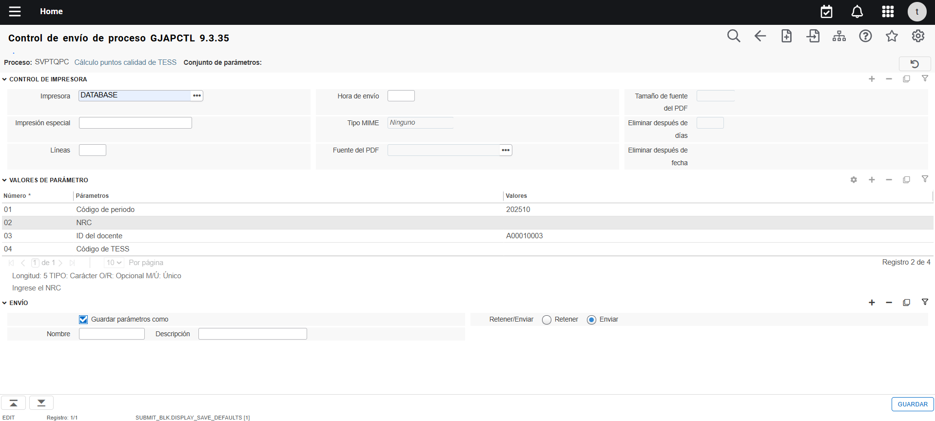
Proceso: SVPTQPC Cálculo puntos calidad de TESS
Gestionar la evaluación docente
Tras acceder al proceso SVPTQPC, en la sección “Control de Impresora” campo ‘Impresora’ se debe asignar la sentencia ‘DATABASE’.
3
4
Para ejecutar el proceso al menos debe estar definido el parámetro 01, siendo opcionales de uso los parámetros 02,03 y 04.
Posteriormente se debe ejecutar el proceso desde la sección ‘Envío’, a lo cual se sugiere activar la casilla ‘Guardar parámetros como’.
Presionar, el botón ‘Guardar’ para la ejecución del proceso.
6

Slide 56
Proceso: SVPTQPC Cálculo puntos calidad de TESS
Gestionar la evaluación docente
Valores de Parámetros
Número | Parámetros | Descripción
1 | Código de periodo* | Periodo académico donde fuera respondida la encuesta de evaluación docente
2 | NRC | NRC específico de la encuesta docente a calcular sus puntos de calidad.
3 | ID de docente | ID del docente cuyas encuestas de evaluación se encuentren respondidas y fueran a ser calculados los resultados
4 | Código de TESS | Código de la encuesta a la cual se calcularían los resultados basados en los puntos de calidad.

Slide 57
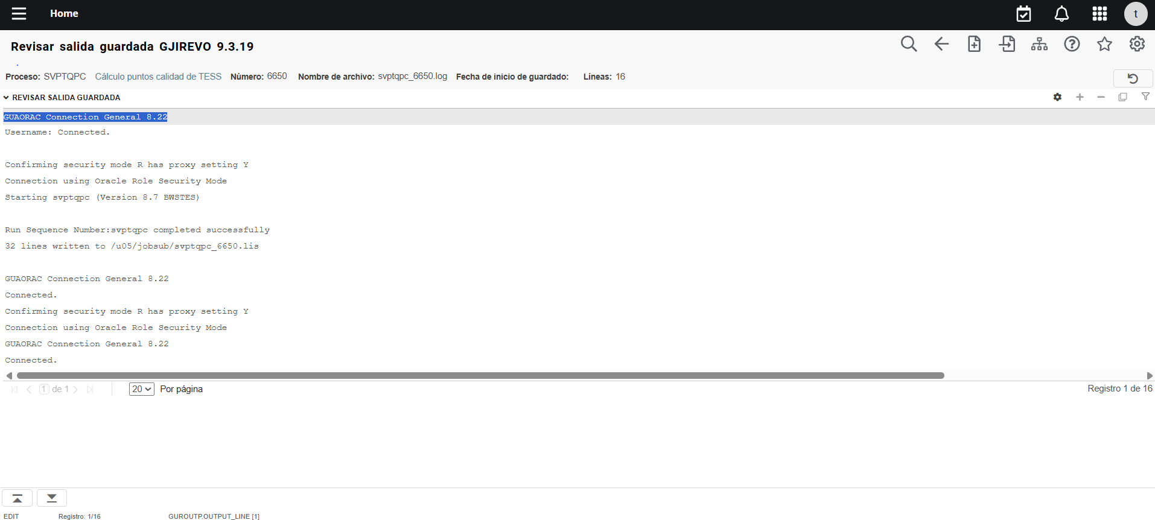
Proceso: SVPTQPC Cálculo puntos calidad de TESS
Gestionar la evaluación docente

Slide 58
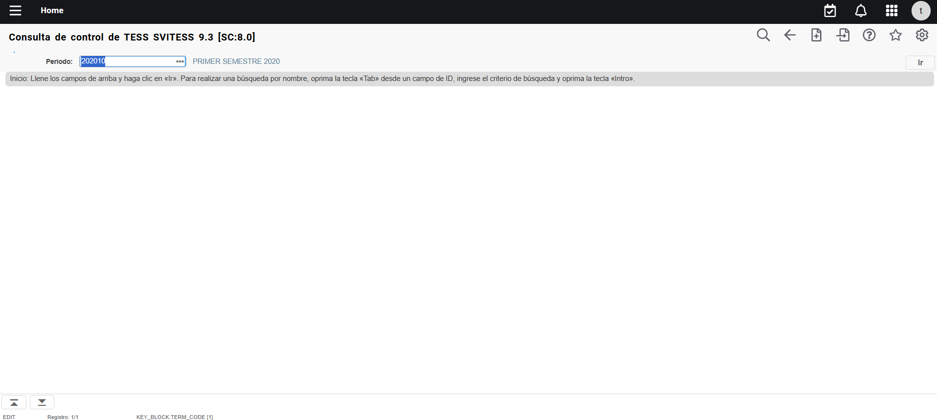
Configuraciones: SVITESS Consulta de control de TESS
Gestionar la evaluación docente
1
2
Presionar el botón ‘Ir’
En SVITESS se podrán visualizar administrativamente el desarrollo de las distintas encuestas en ejecución, para ellos se debe ingresar el Periodo Académico del cual se desea visualizar las encuestas de evaluación docente.

Slide 59
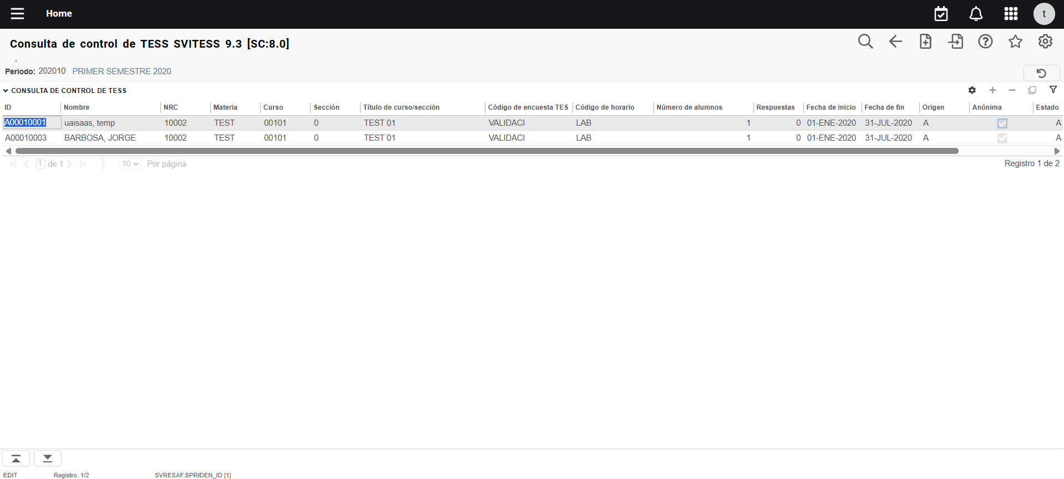
Configuraciones: SVITESS Consulta de control de TESS
Gestionar la evaluación docente
En SVITESS se podrán visualizar administrativamente el desarrollo de las distintas encuestas en ejecución destacando la diferenciación por NRC, Docente y el detalle de los estudiantes inscritos y estudiante con respuestas ingresadas.

Slide 60

Gestionar la evaluación docente

Slide 61
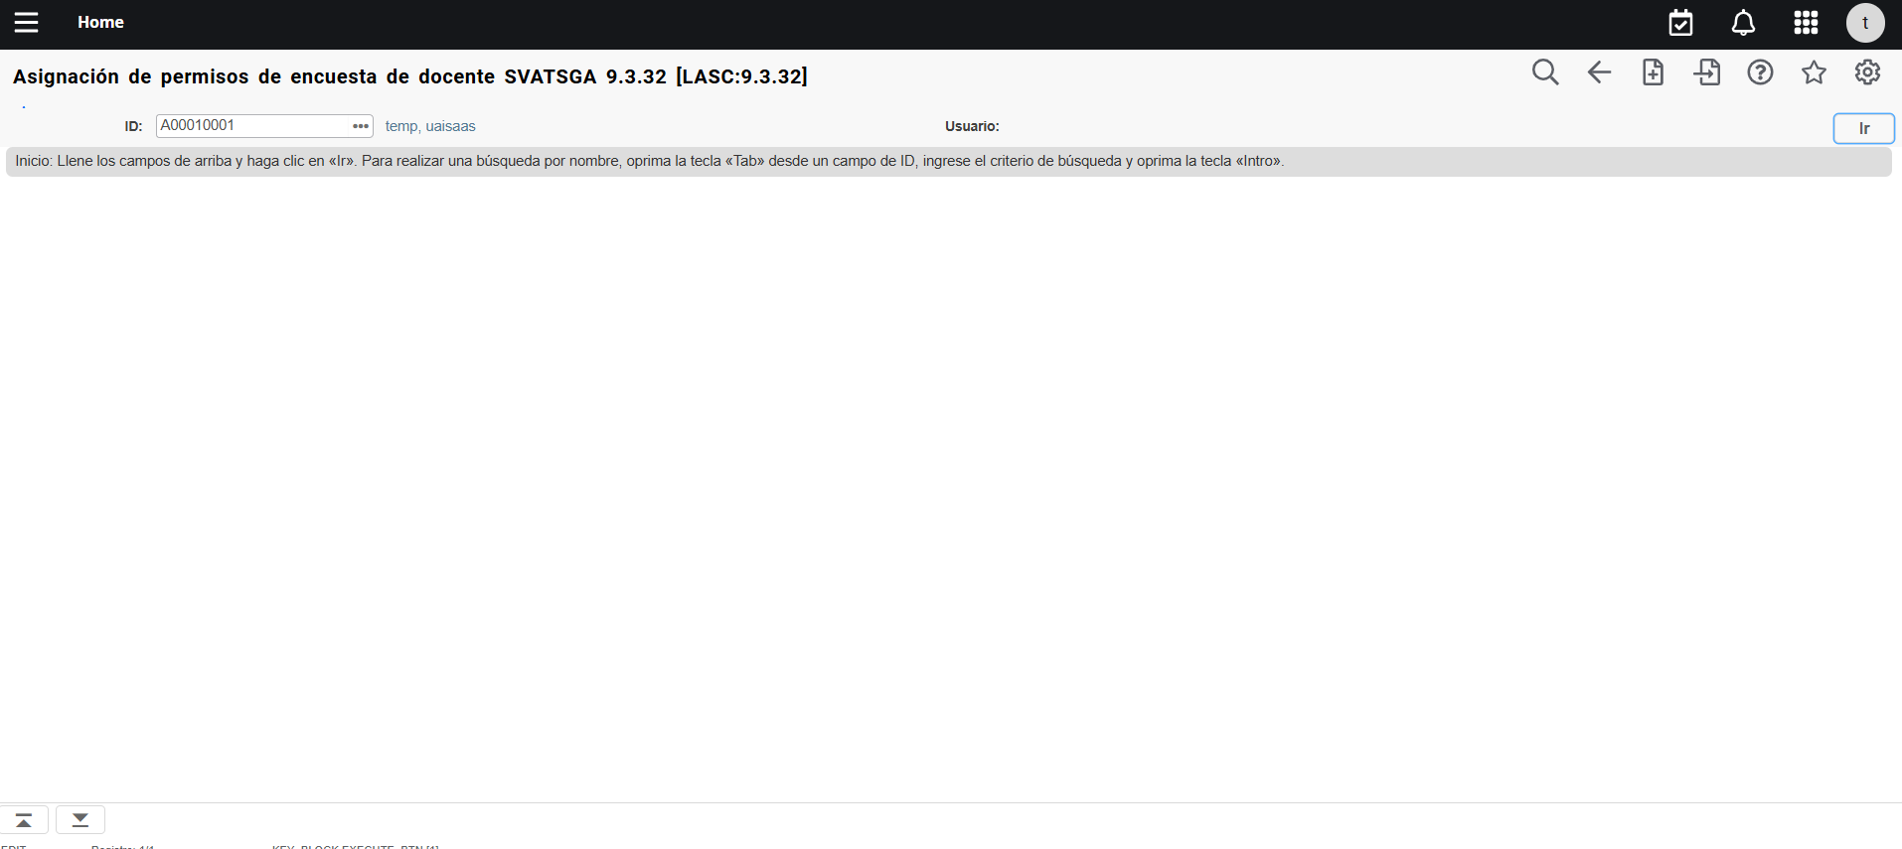
Configuraciones: SVATSGA Asignación de permisos de encuesta de docente
Gestionar la evaluación docente
1
2
Presionar el botón ‘Ir’
Para asignar los permisos de visualización de resultados de encuestas en la página SVATSGA se debe ingresar el ID de la persona a la cual se le otorgarán los permisos.

Slide 62
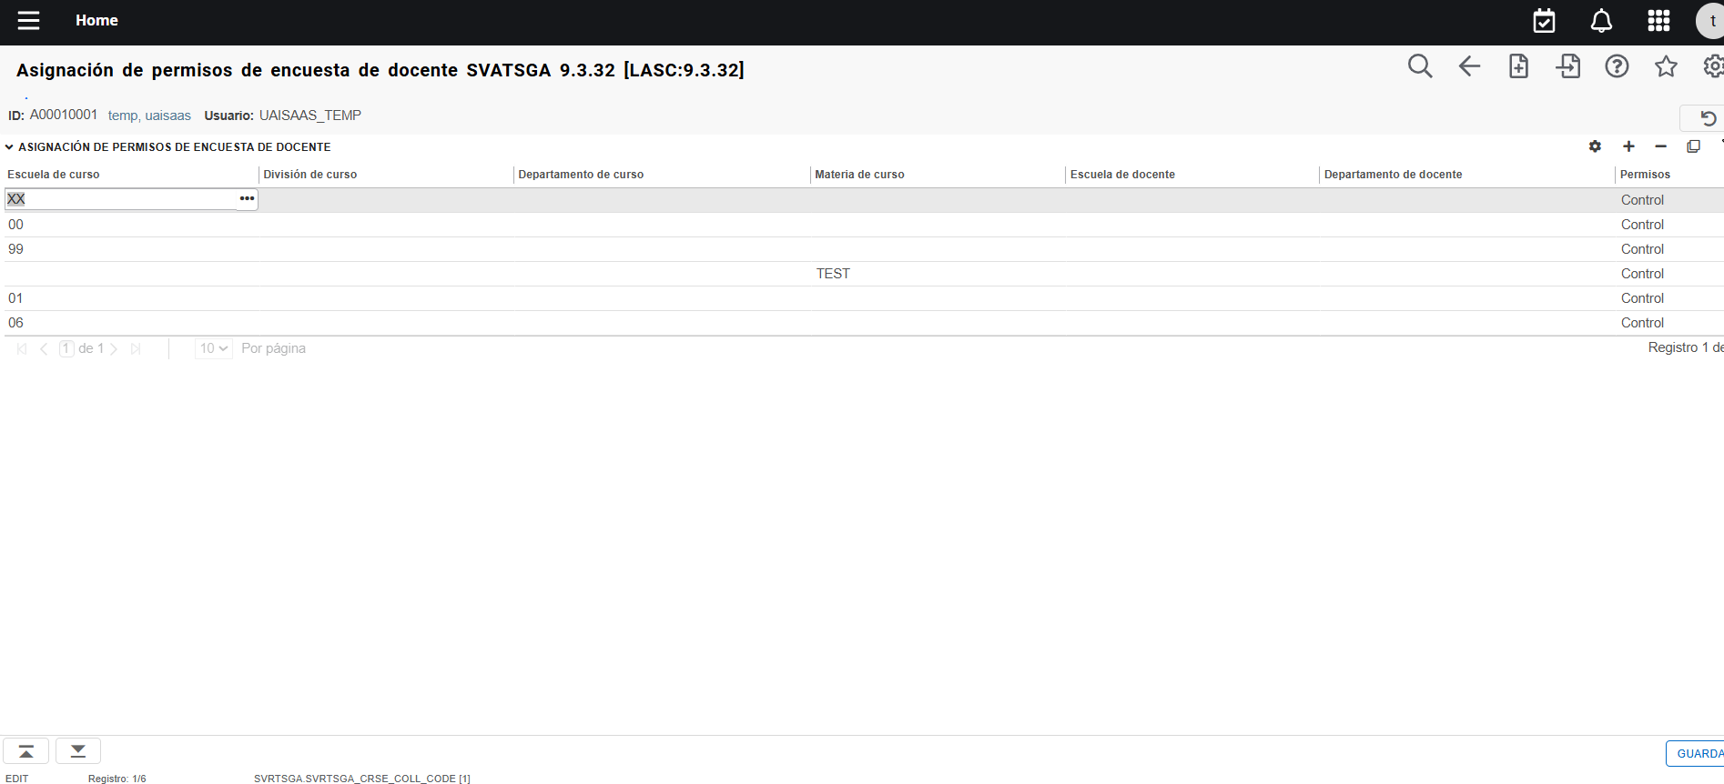
Configuraciones: SVATSGA Asignación de permisos de encuesta de docente
Gestionar la evaluación docente
3
4
Los permisos son asignados a nivel de las características de las propias asignaturas y/o del docente evaluado, pudiendo utilizar como identificador los campos de Escuela, División, Departamento, Materia, Escuela del Docente o Departamento del Docente
Los permisos pueden ser a nivel de ‘Control’ de las encuestas o a nivel de visualización de ‘Resultados’.

Slide 63
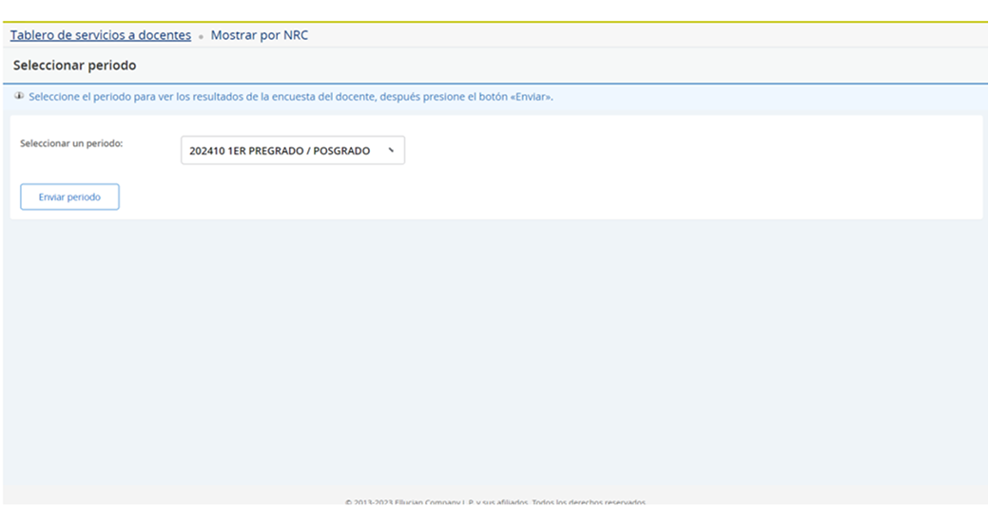
SSB9: Visualización Resultados Encuestas Docentes
Gestionar la evaluación docente
1
2
El docente debe seleccionar el periodo académico en el cual desea ver los resultados de sus encuestas evaluadas.

Slide 64
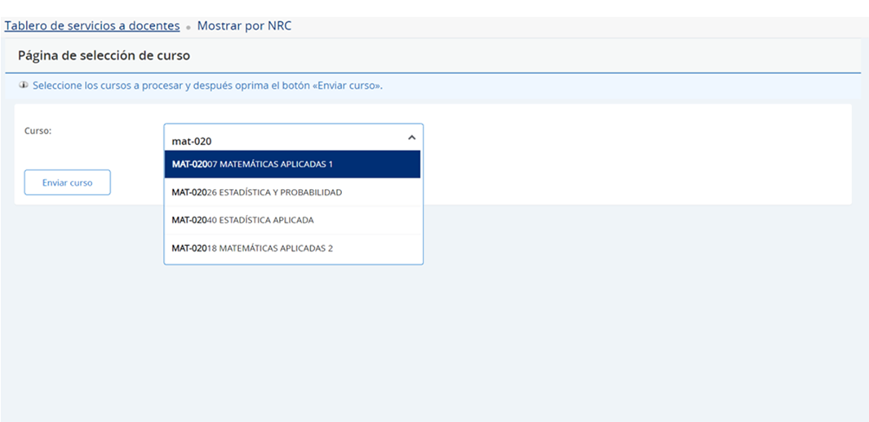
SSB9: Visualización Resultados Encuestas Docentes
Gestionar la evaluación docente
3

Slide 65
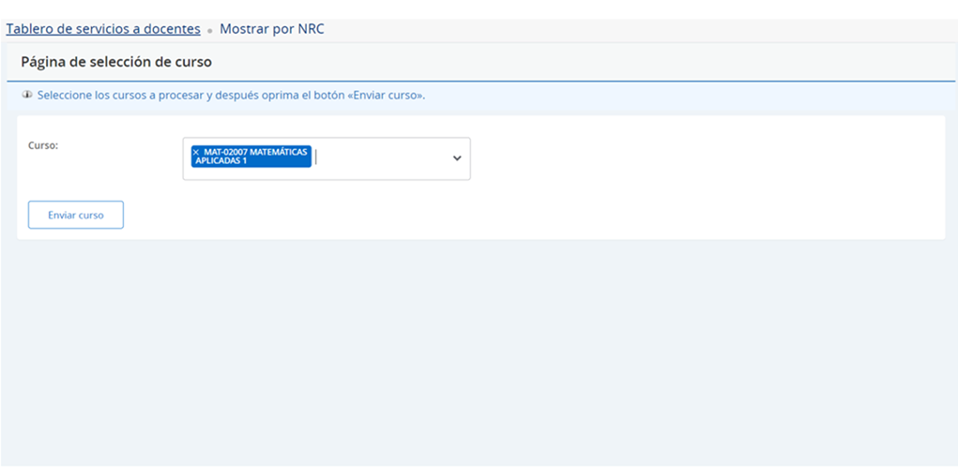
SSB9: Visualización Resultados Encuestas Docentes
Gestionar la evaluación docente
4

Slide 66

SSB9: Visualización Resultados Encuestas Docentes
Gestionar la evaluación docente
5

Slide 67

SSB9: Visualización Resultados Encuestas Docentes
Gestionar la evaluación docente
6

Slide 68
RESUMEN
Gestionar la evaluación docente
Gestionar la evaluación docente:
Banner permite evaluar a los docentes a través de una encuesta a los alumnos a los que les imparte una asignatura.
La configuración de Banner permite definir respuestas, preguntas, áreas y estructurar una encuesta en función estas, definir demás las fechas de inicio y termino para responder las encuestas respectivas.
Para el uso de la herramienta se debe considerar la ejecución de al menos dos procesos SVPTESS y SVPSTSS, respectivamente.
Como paso final, se calculan los resultados y estos pueden ser vistos en Autoservicio, previamente dando permisos respectivos.

Slide 69


MUCHAS GRACIAS
Consultor
Correo@ellucian.com

